Slide 1

INOVASI PENDIDIKAN DI SMK
Upaya meningkatkan SDM Unggul
Di SMK NEGERI KARTOHARJO MAGETAN
Rabu, 15 Juni 2022
Jam 09.00-11.00
Oleh: Budi Santosa
S1-Pendidikan Vokasional Teknologi Otomotif/PVTO
S1-Pendidikan Vokasional Teknik Elektronika/PVTE
S2-Pendidikan Guru Vokasi/PGV
Universitas Ahmad Dahlan

Slide 2
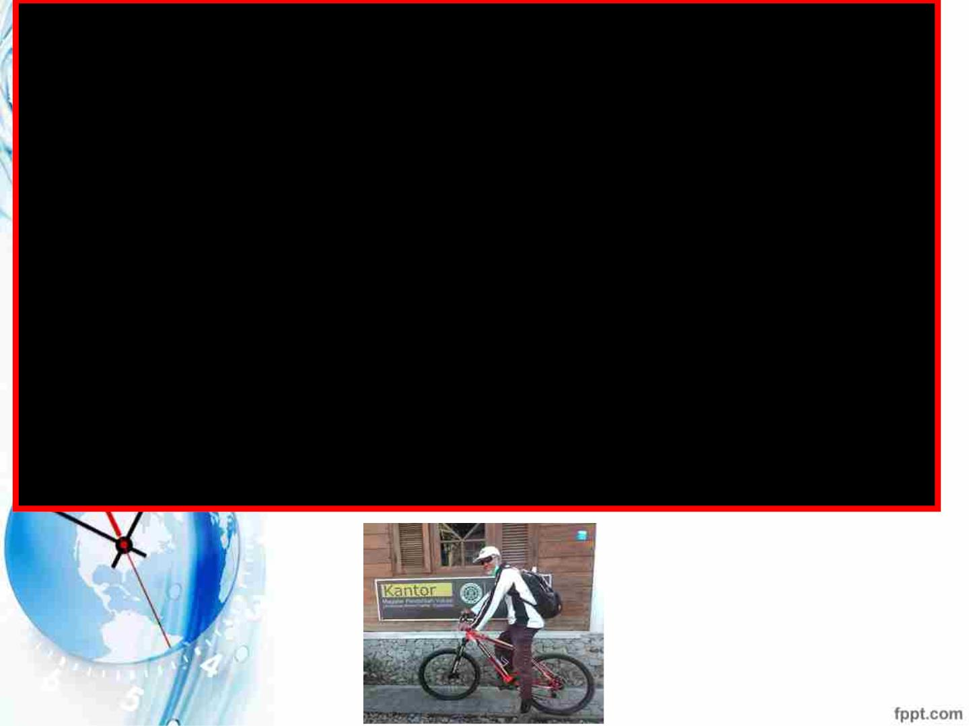
BudiꢀSantosa
Hp.ꢀ081392572422
S1-IKIPꢀYogyakartaꢀ(1980-1985)
S2-ꢀUniversitasꢀNegeriꢀYogyakartaꢀ(1999-2002)
S3-ꢀUniversitasꢀNegeriꢀYogyakartaꢀ(2007-2014)
GuruꢀSTMꢀNegeriꢀ2ꢀAmbonꢀ(1986-1997)
KepalaꢀSMKꢀNegeriꢀ3ꢀAmbonꢀ(1997-1999)
GuruꢀSMKꢀNegeriꢀ2ꢀYogyakartaꢀ(1999-2016)
KepalaꢀDinasꢀPendidikanꢀKab.ꢀHalmaheraꢀSelatanꢀ(2011)
DosenꢀMagisterꢀPendidikanꢀGuruꢀVokasiꢀUADꢀ(2016-sekarang)
SekprodiꢀMagisterꢀPendidikanꢀGuruꢀVokasiꢀUADꢀ(2017-2019)
KaprodiꢀPendidikanꢀVokasionalꢀTeknologiꢀOtomotifꢀUADꢀ(2019-sekarang)
Plt.ꢀKaprodiꢀPendidikanꢀVokasionalꢀTeknikꢀElektronikaꢀUADꢀ(2020-sekarang)
budi.santosa@mpgv.uad.ac.id

Slide 3
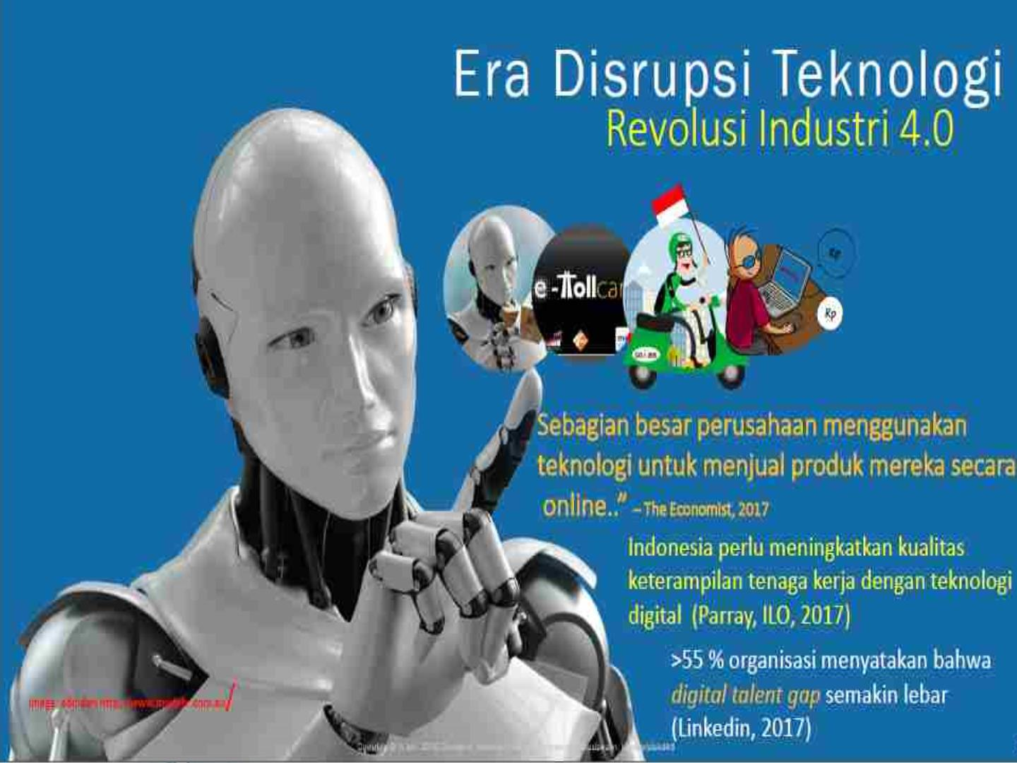

Slide 4
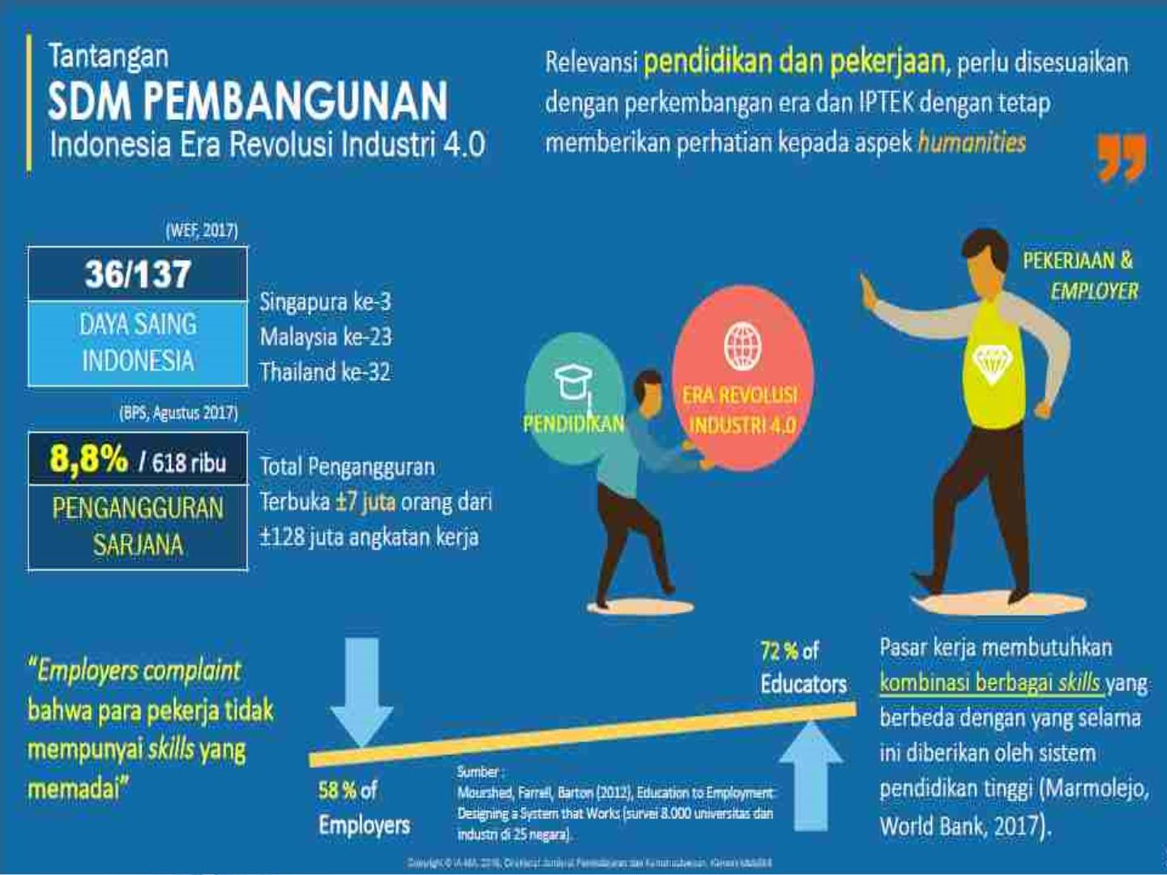

Slide 5
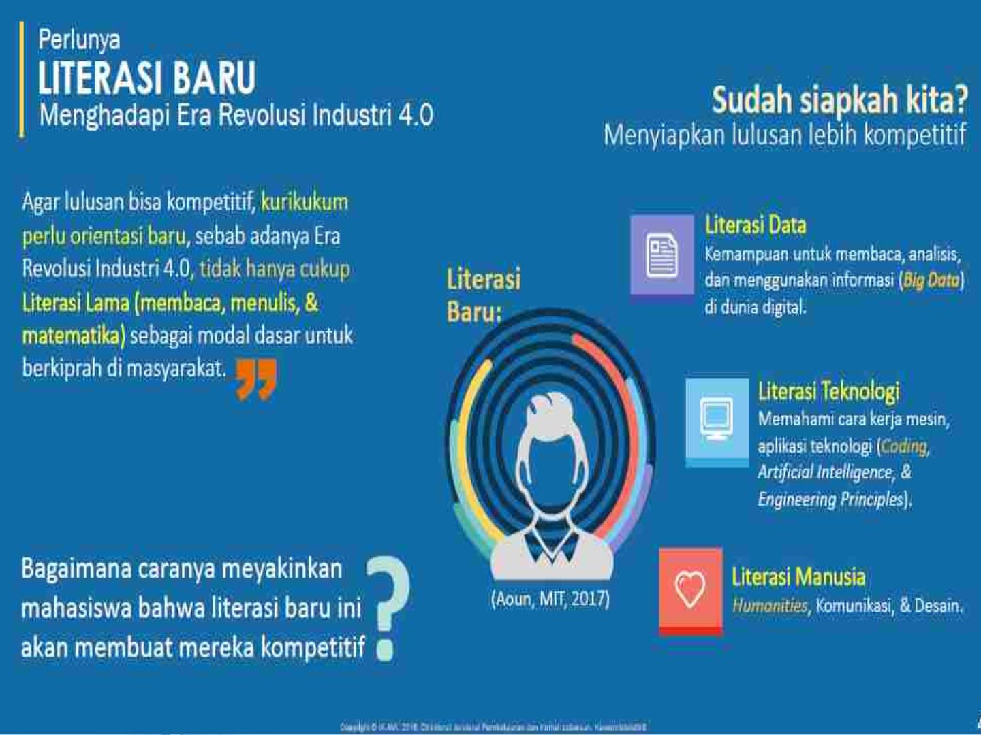

Slide 6
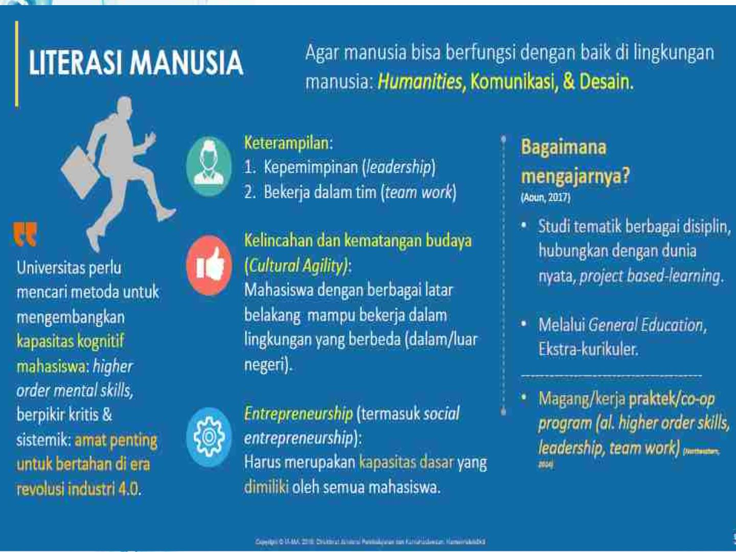

Slide 7
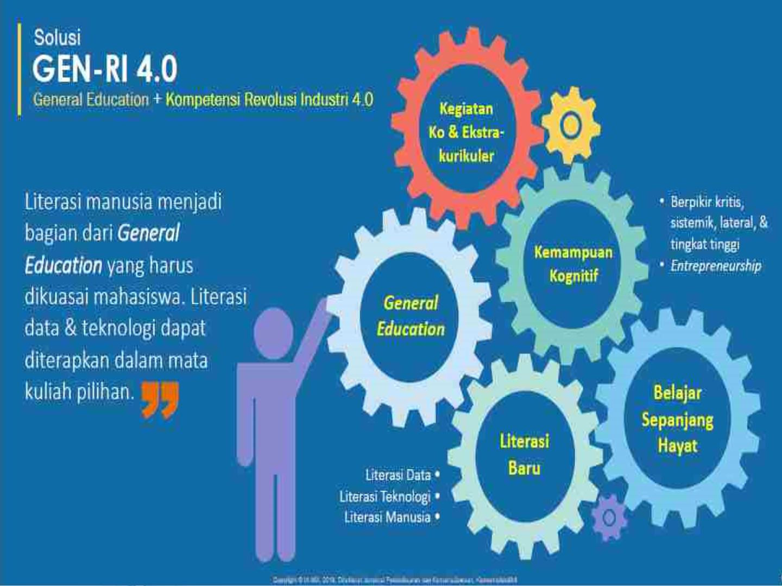

Slide 8
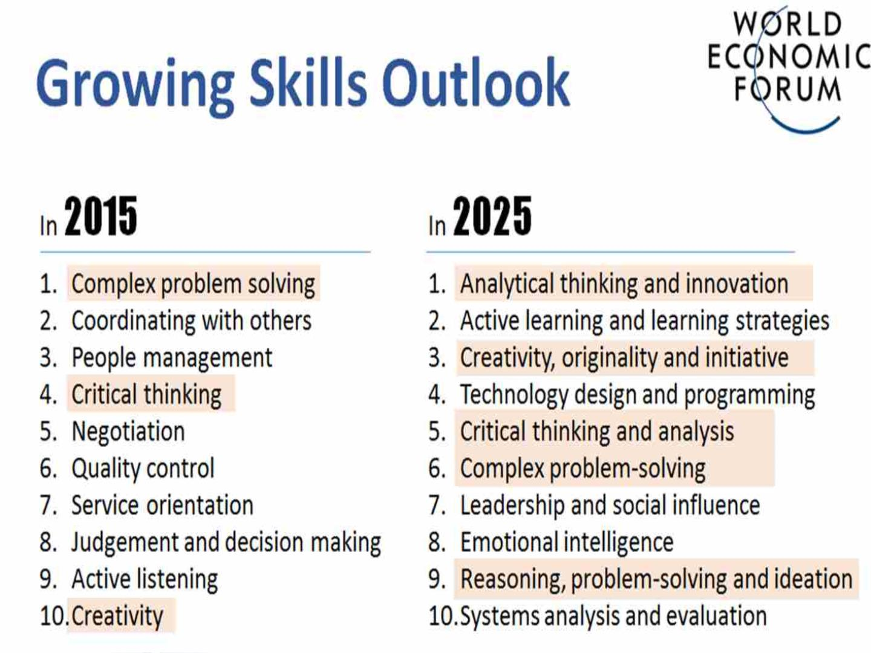

Slide 9

Definisi
Inovasiꢀakanꢀmenghasilkan:ꢀ
prosesꢀbaru,ꢀprodukꢀbaru,ꢀ
pembukaanꢀpasarꢀbaru,ꢀcaraꢀ
baruꢀdalamꢀmengaturꢀbisnis,ꢀ
danꢀsumberꢀpasokanꢀbaruꢀ
(Schumpeter,ꢀ1934).

Slide 10

InovasiꢀPendidikan
Inovasiꢀpendidikanꢀadalahꢀinovasiꢀdalamꢀ
bidangꢀpendidikanꢀatauꢀinovasiꢀuntukꢀ
memecahkanꢀmasalahꢀpendidikan.ꢀJadiꢀ
inovasiꢀpendidikanꢀialahꢀsuatuꢀide,ꢀbarang,ꢀ
metode,ꢀyangꢀdirasakanꢀatauꢀdiamatiꢀ
sebagaiꢀhalꢀyangꢀbaruꢀbagiꢀseseorangꢀatauꢀ
sekelompokꢀorangꢀ(masyarakat),ꢀyangꢀ
digunakanꢀuntukꢀmencapaiꢀtujuanꢀ
pendidikanꢀatauꢀuntukꢀmemecahkan
masalahꢀpendidikan.

Slide 11
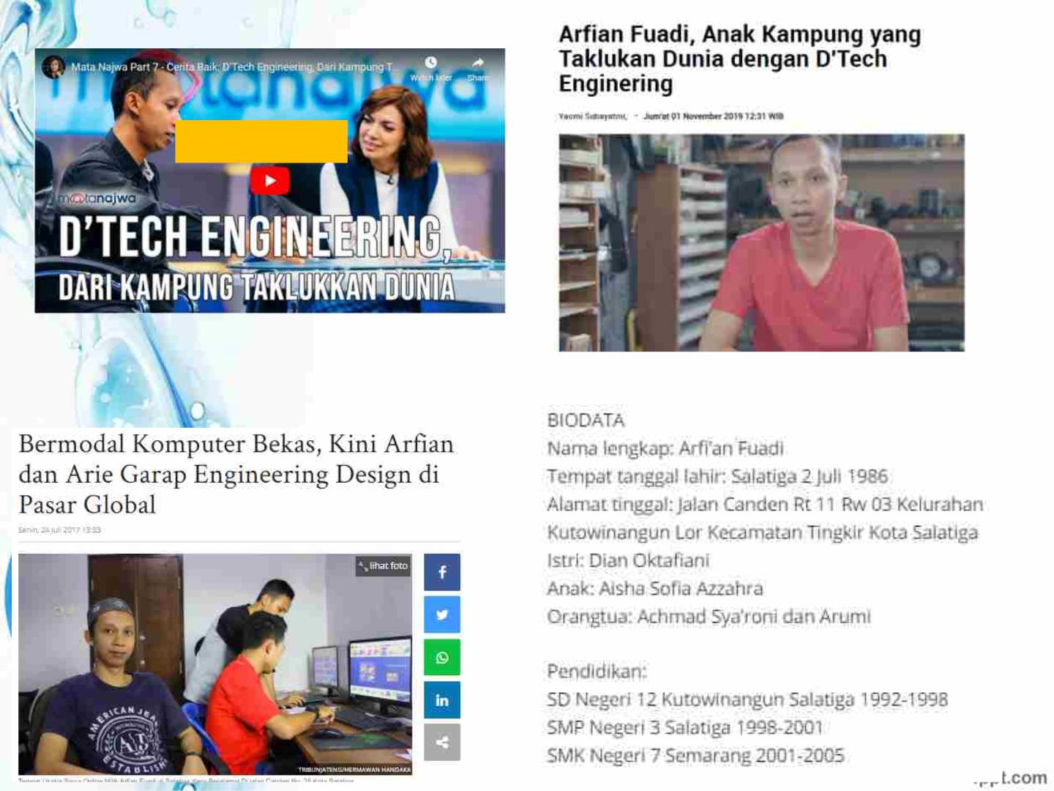
Dariꢀkampung
https://www.youtube.com/watch?v=9duGfoxXvZw

Slide 12
LulusanꢀSMK,ꢀmenyelesaikanꢀyangꢀmustahil

Slide 13
STRATEGI INOVASI:
1. ATMꢀ=Amati,ꢀTiru,ꢀ&ꢀ
Modifikasi/Inovasiꢀ(Indonesia)
2. KAIZEN =ꢀKaiꢀ–ꢀZenꢀ(Japan)ꢀ=ꢀ
make it better/continuous
improvement
3. TRIZꢀ(Teoriya Resheniya
Izobreatatelskikh Zadatch)
(Soviet) = TIPS (Theory of
Inventive Problem Solving)

Slide 14
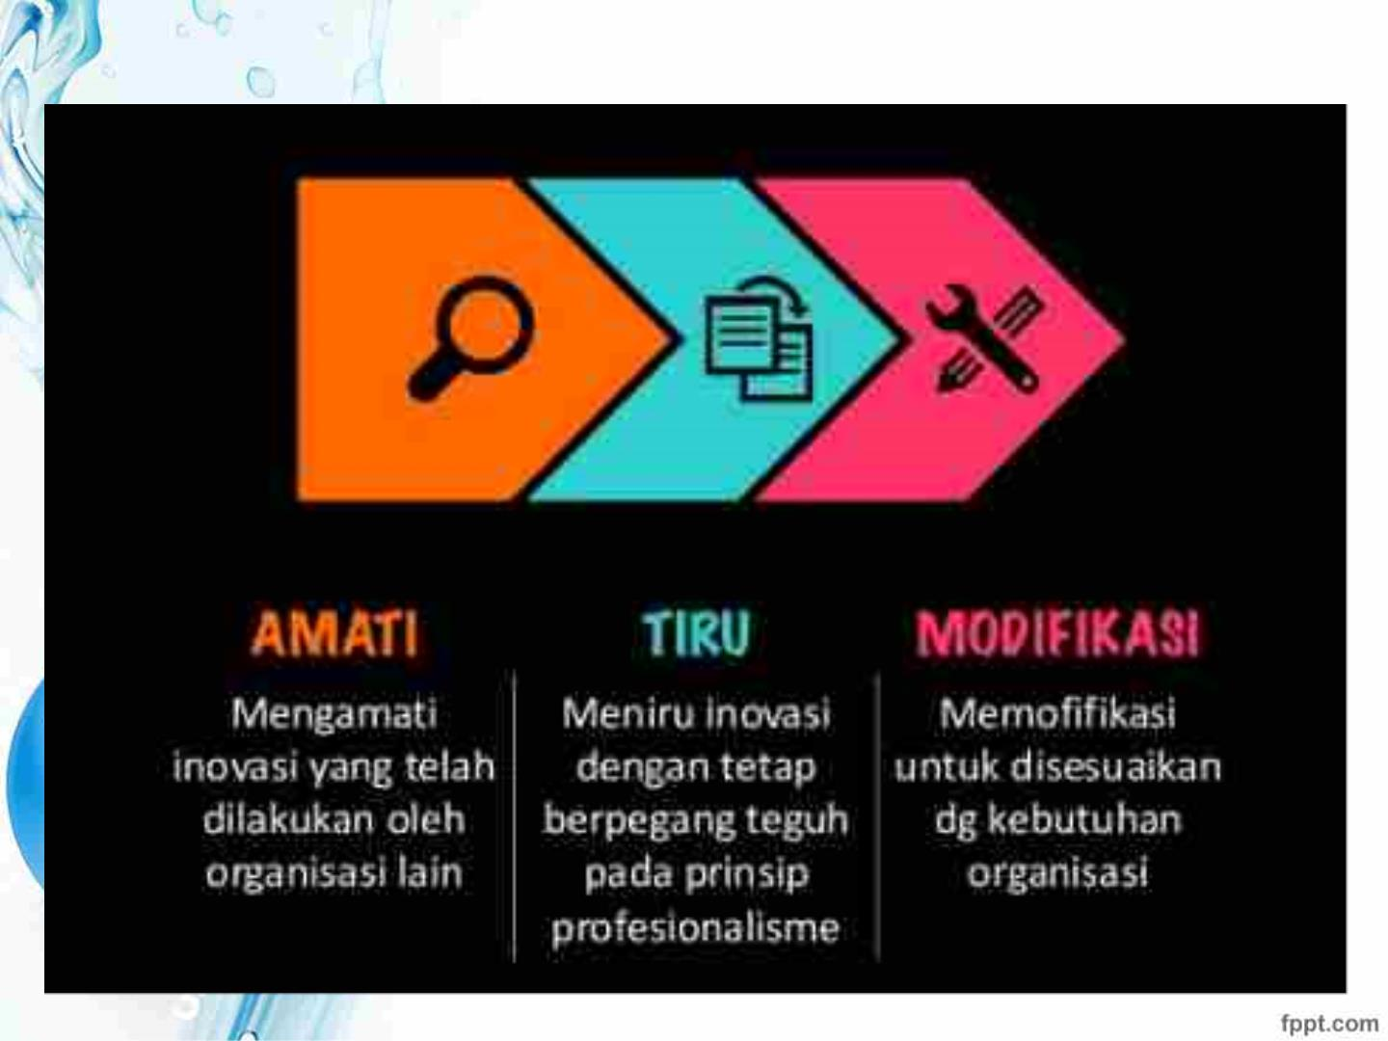

Slide 15
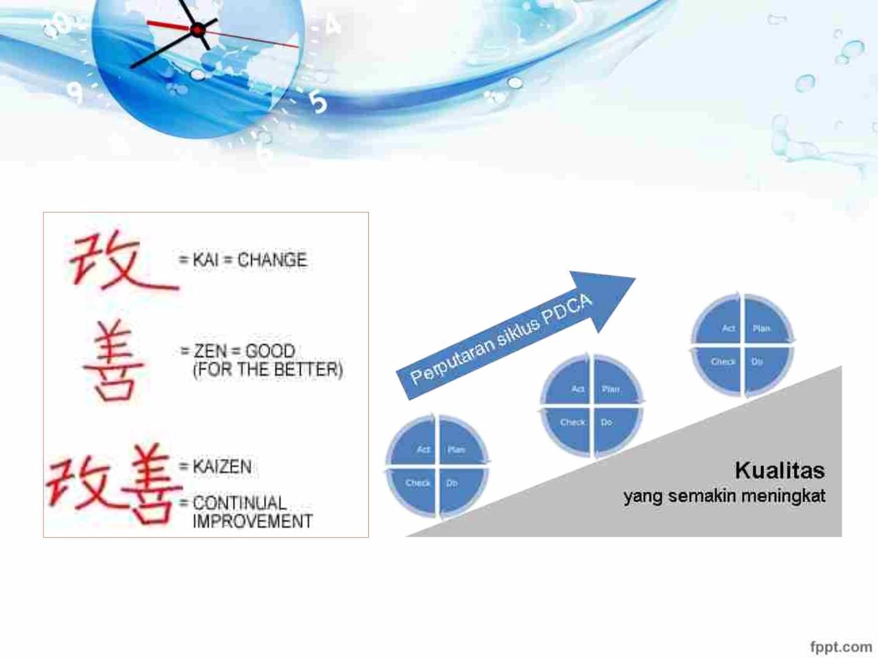
2. KAIZEN

Slide 16
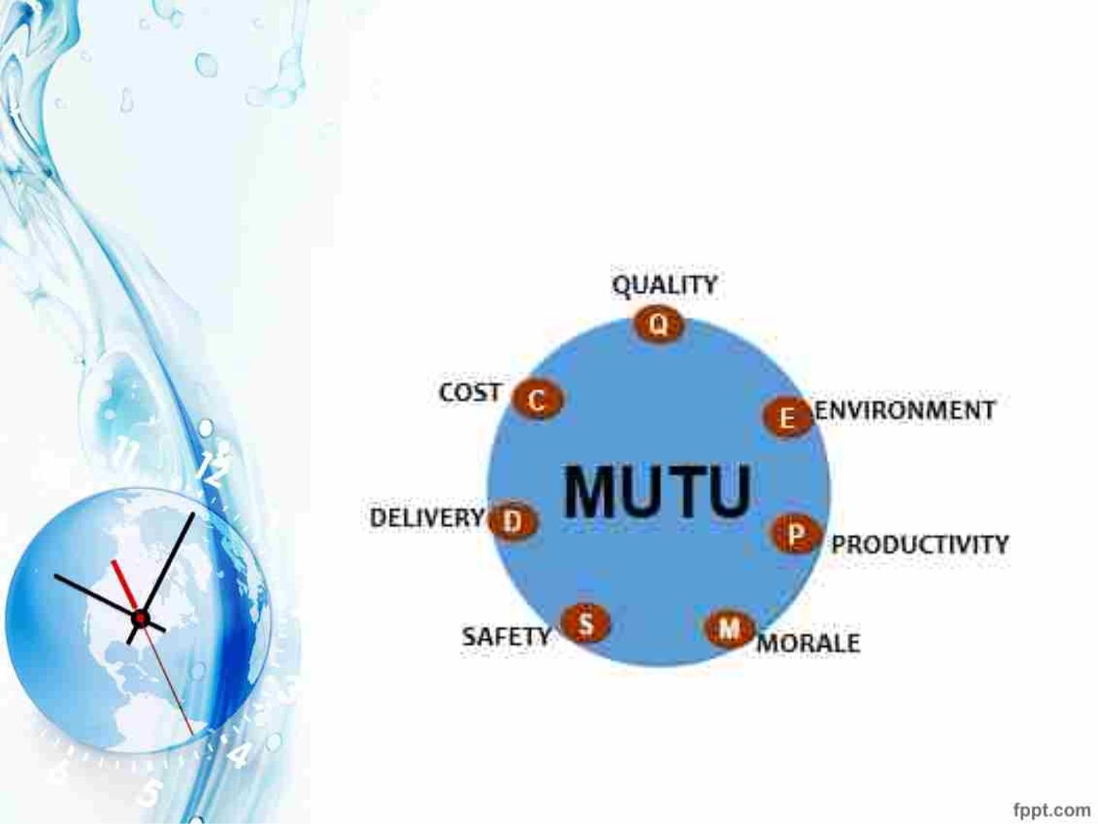
TUJUAN KAIZEN :
Meningkatkan mutu dalam arti luas

Slide 17
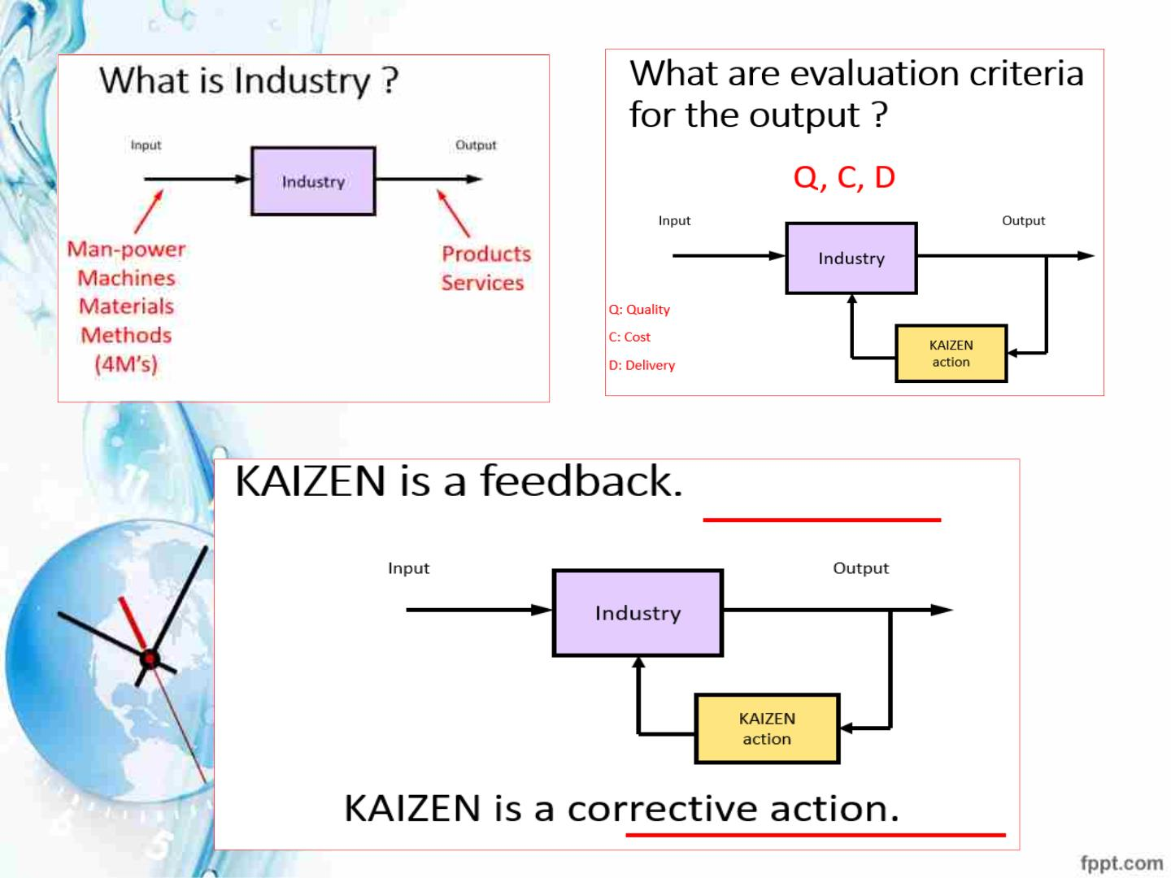

Slide 18
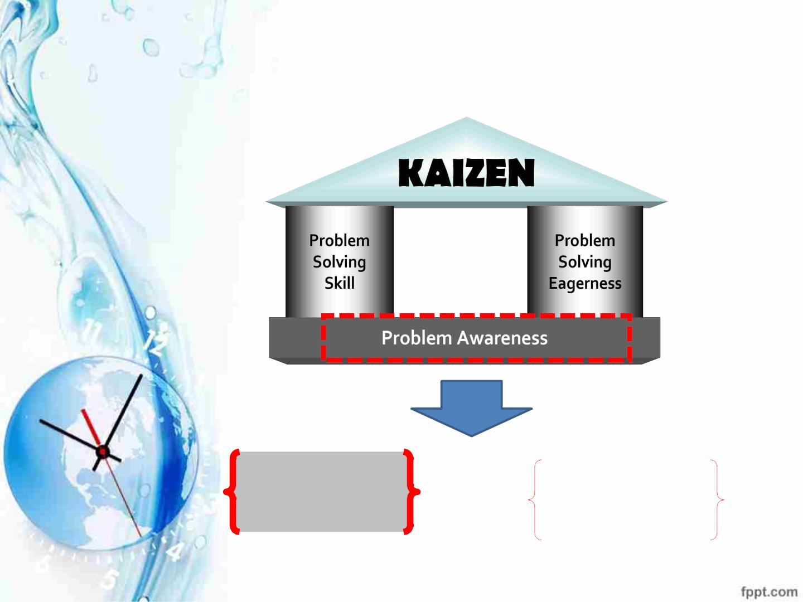
PROBLEM AWARENESS
MASALAH
VS
SISTEM KERJA
IDEAL

Slide 19
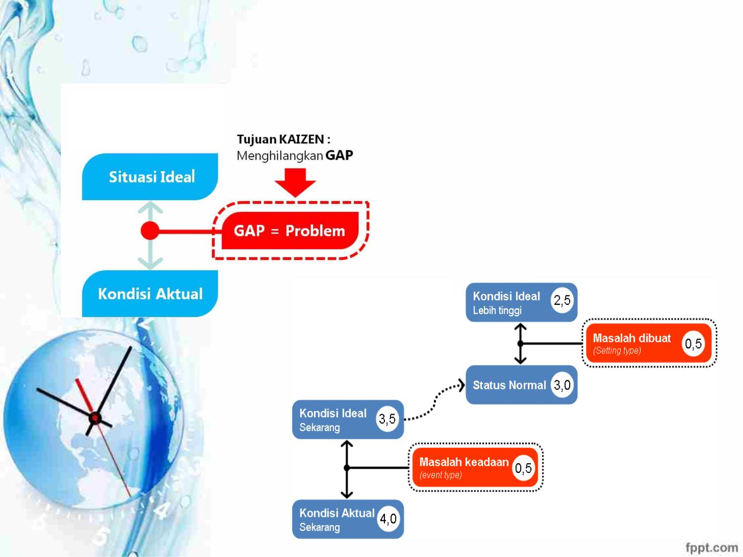
MASALAH / PROBLEM

Slide 20
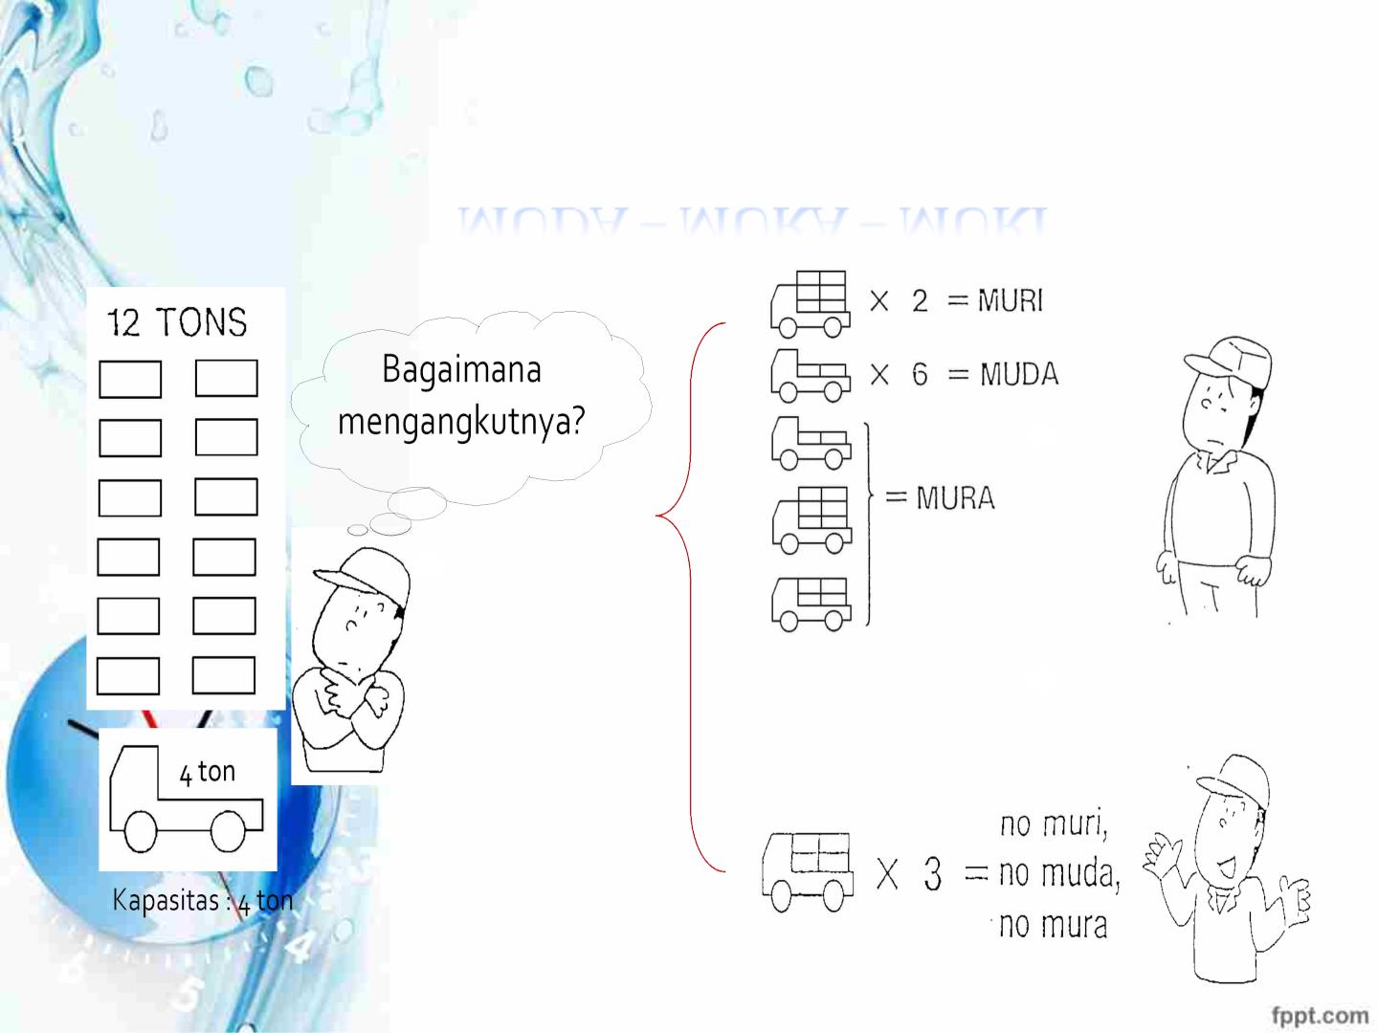
PENYEBAB UMUM MASALAH
MUDA – MURA – MURI

Slide 21
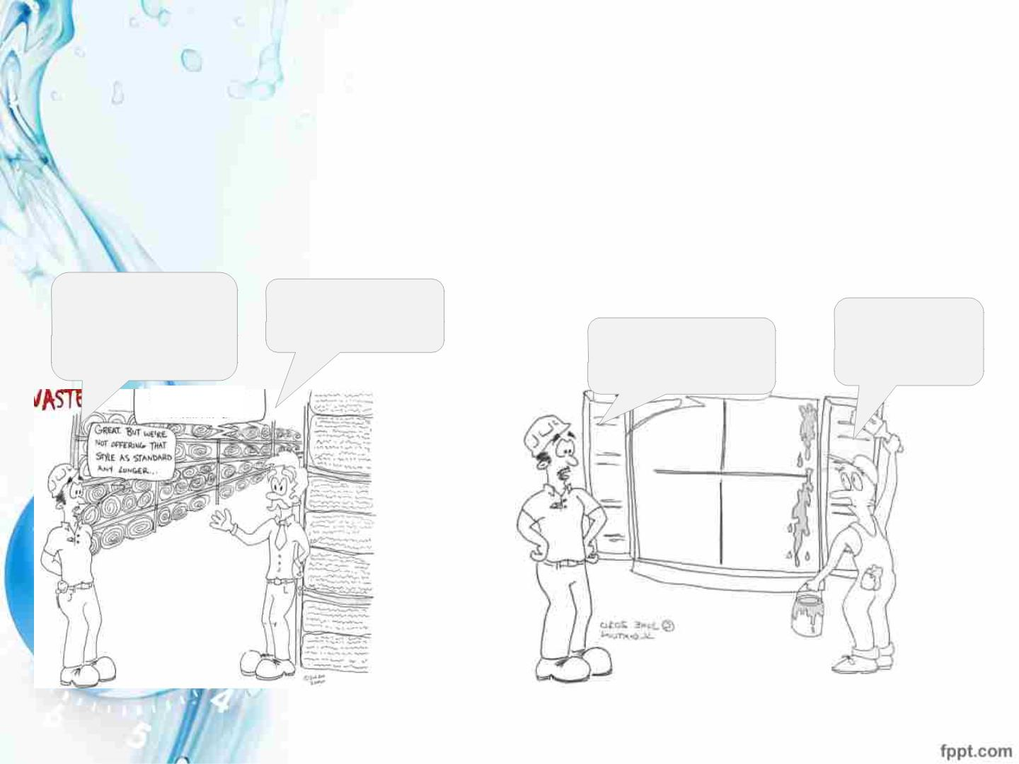
PENYEBAB UMUM MASALAH
PENYEBAB UMUM MASALAH
MUDA PRODUKSI
BERLEBIHAN
Bab 02. MASALAH ADALAH TELUR EMAS
MUDA
PERBAIKAN
Gudang bahan
baku kita penuh
Pak..
Kenapa bisa
berlebihan ??
Ada
kesalahan
Pak ..
RE-WORK ??

Slide 22
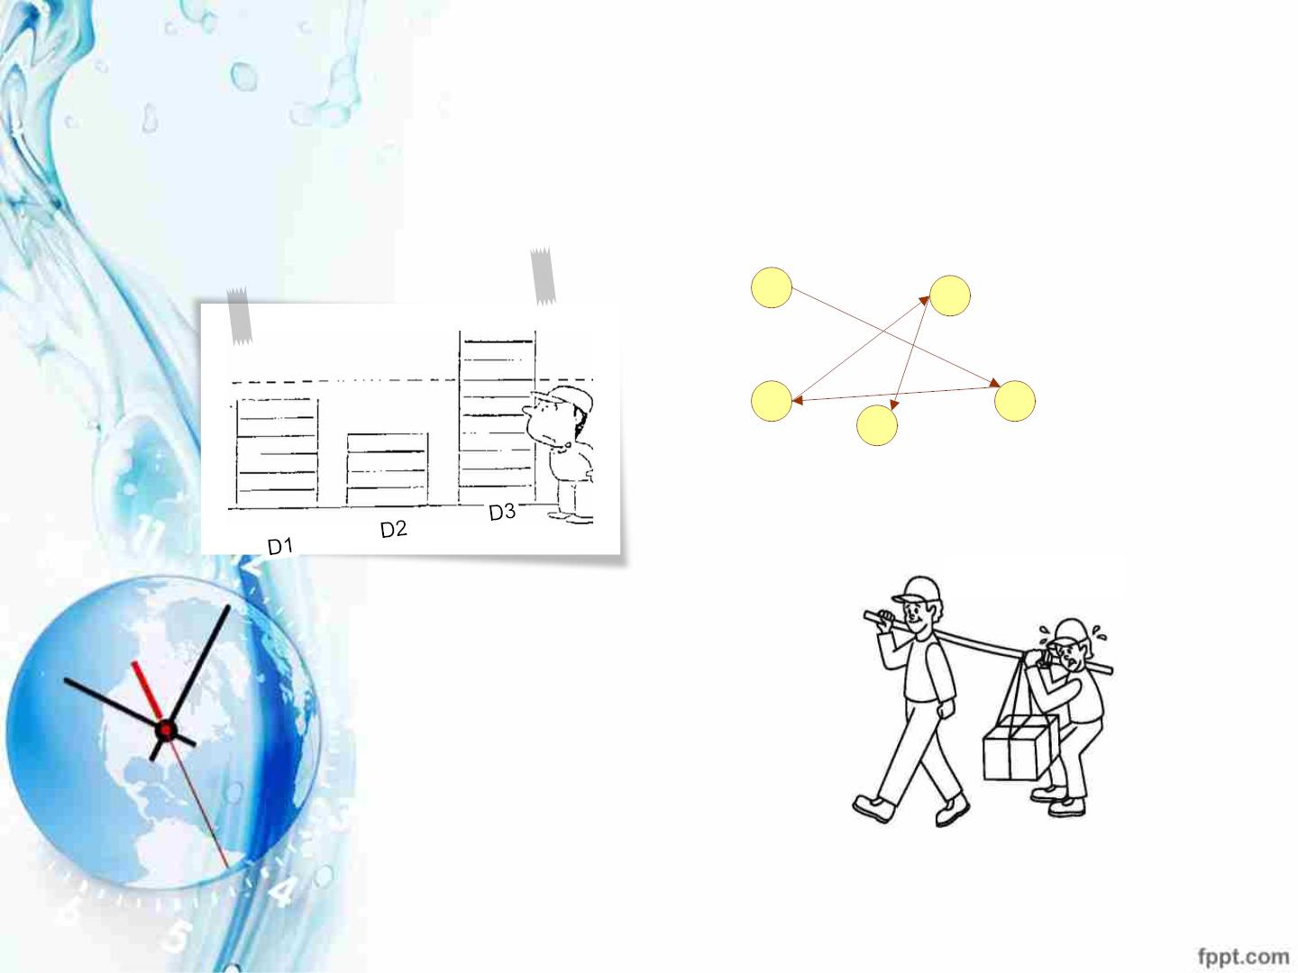
PENYEBAB UMUM MASALAH
MURA / KETIDAKTERATURAN
Bab 02. MASALAH ADALAH TELUR EMAS
1
4
3
2
5
Urutan kerja tidak beraturan
Volume pekerjaan bervariasi
Beban pekerjaan tidak merata

Slide 23
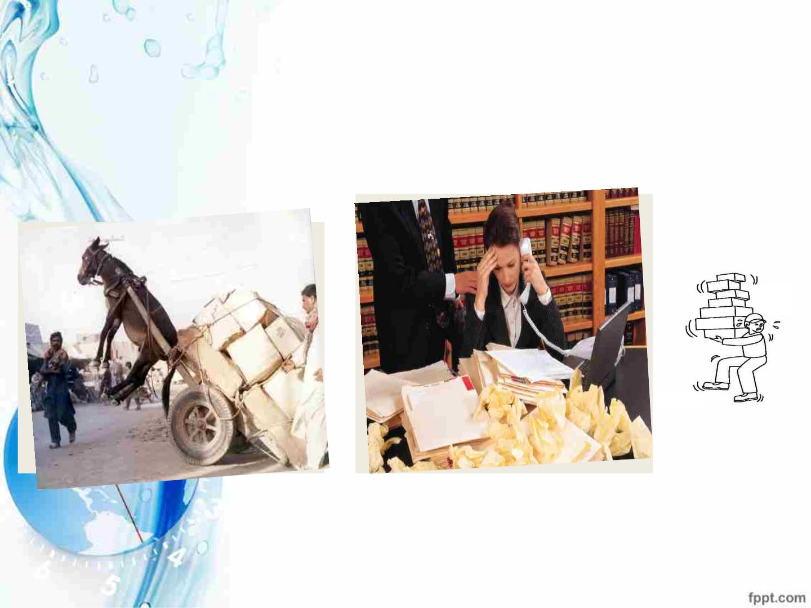
PENYEBAB UMUM MASALAH
MURI /
B
E
B
A
N
B
E
R
LEBASIH
B
ab
02.
MA
SAL
AH A
DAL
AH
TEL
UR
EM

Slide 24
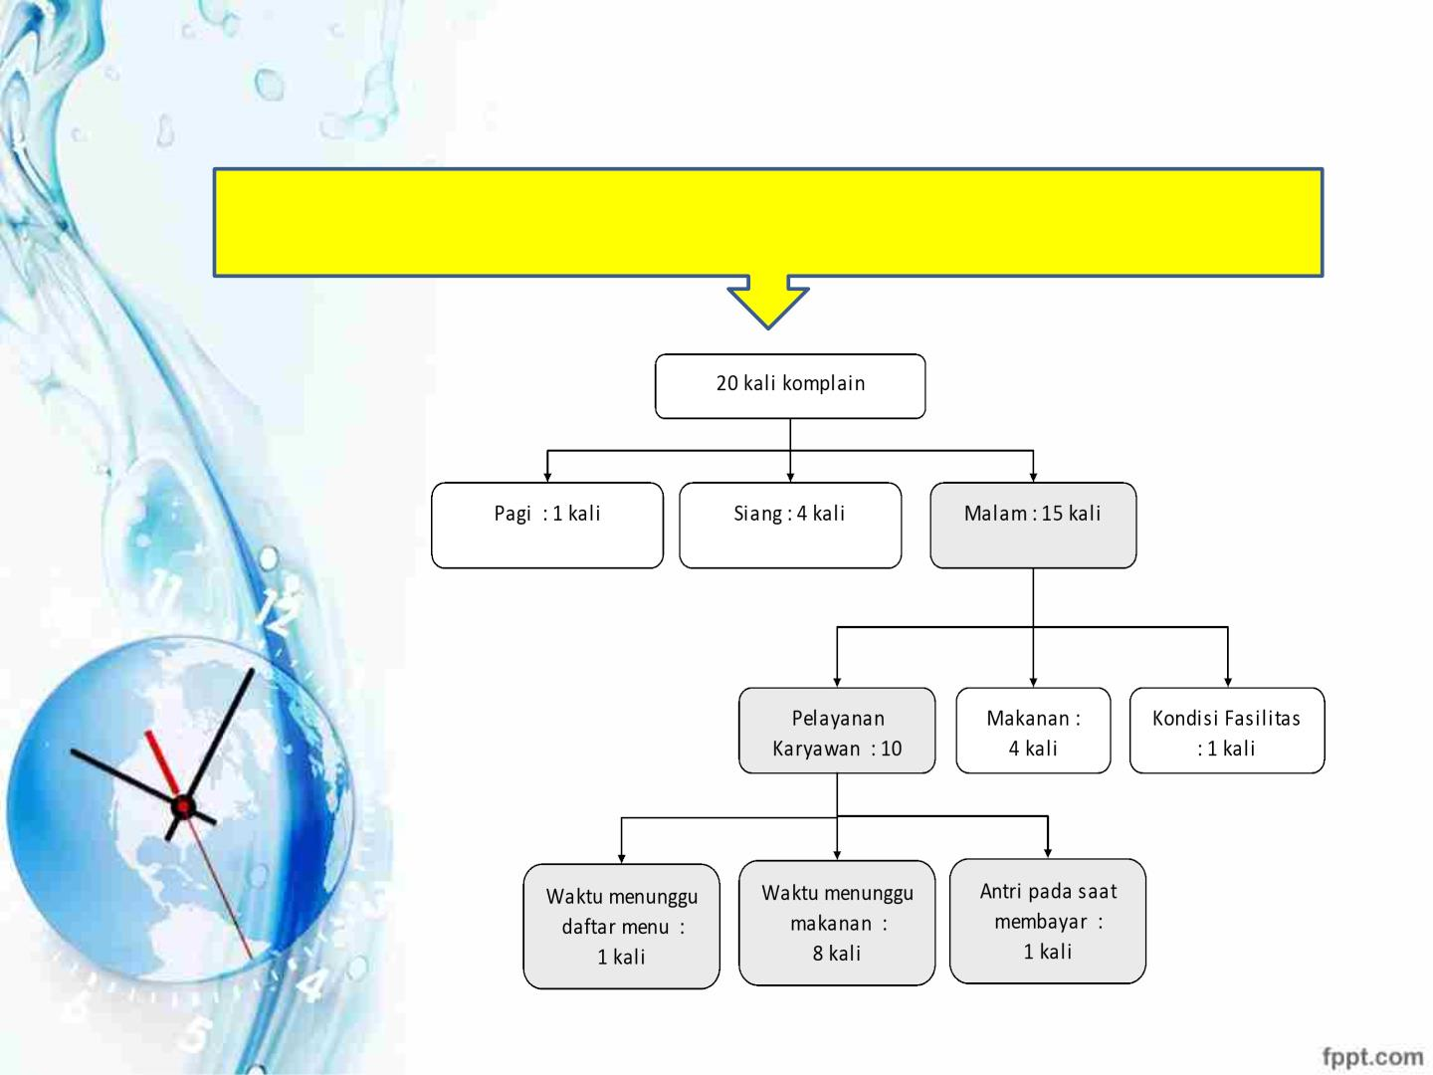
Memecah masalah menjadi lebih kecil dan konkrit
Bab 05. METODE PEMECAHAN MASALAH
“Restoran menerima rata-rata keluhan 20 kali dari pelanggan per bulan”
Kapan ?
Apa ?
Dimana ?

Slide 25
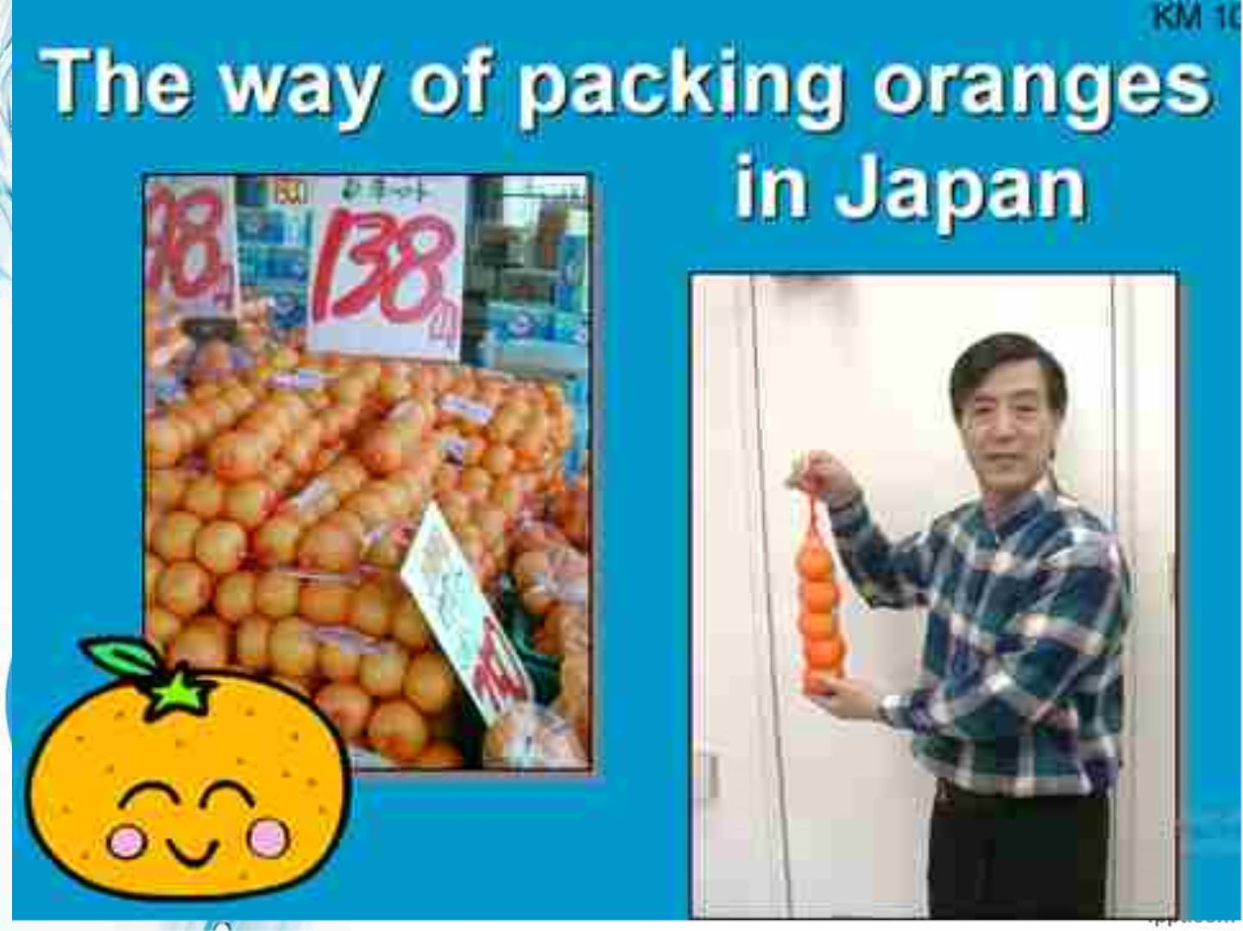

Slide 26
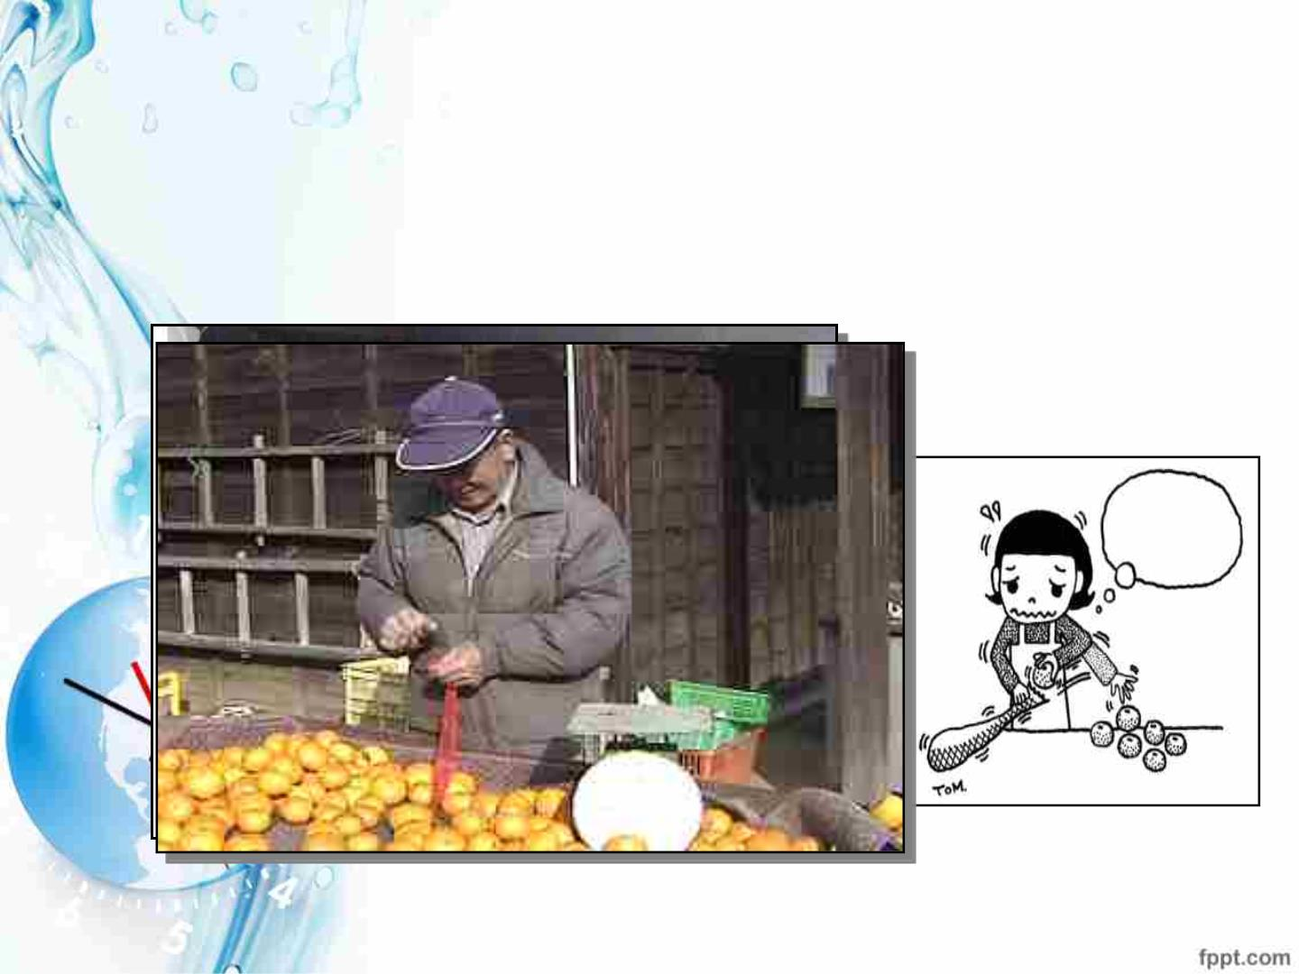
Orange Packing (1)
Itꢀisꢀdifficultꢀtoꢀopenꢀaꢀnetꢀandꢀputꢀorangesꢀ
inꢀtheꢀnetꢀatꢀtheꢀsameꢀtime.
Iꢀneedꢀ
help.
Productivity:ꢀ1ꢀnetꢀperꢀmin.
KMꢀ26

Slide 27
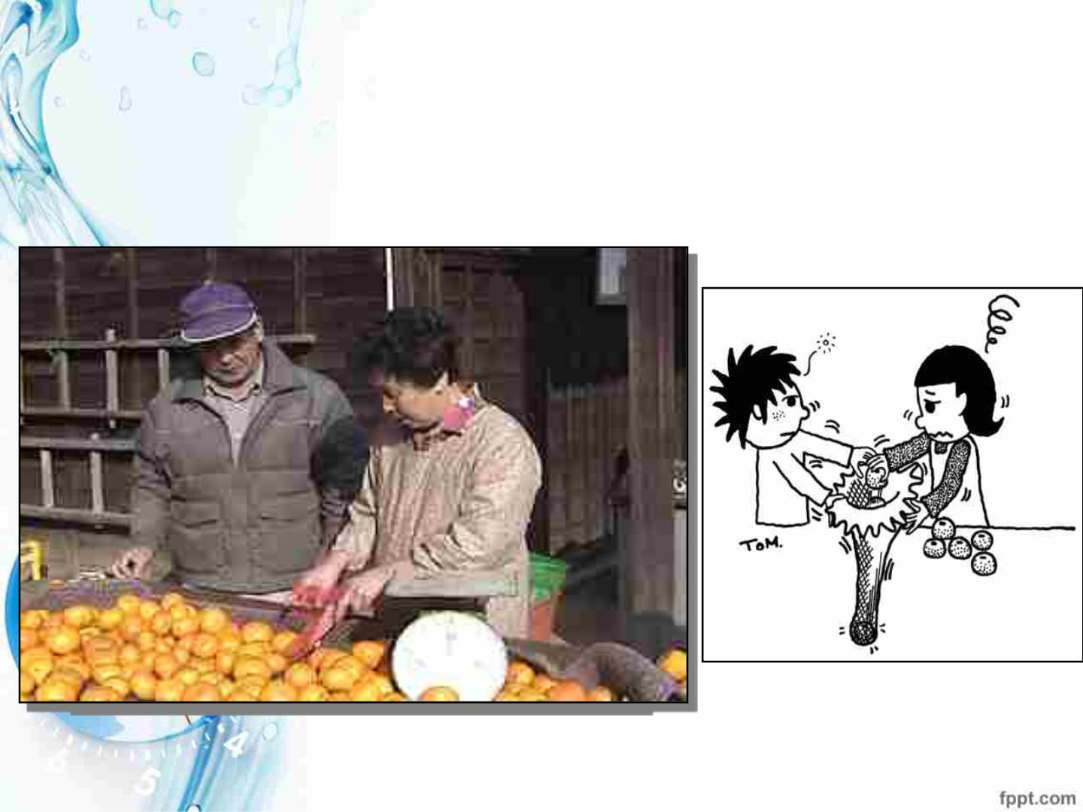
Orange Packing (2)
Cooperationꢀincreasesꢀaꢀworkꢀefficiency.
Productivity:ꢀꢀ5ꢀnetsꢀperꢀminꢀwithꢀ2ꢀworkers
.
1
KMꢀ27

Slide 28
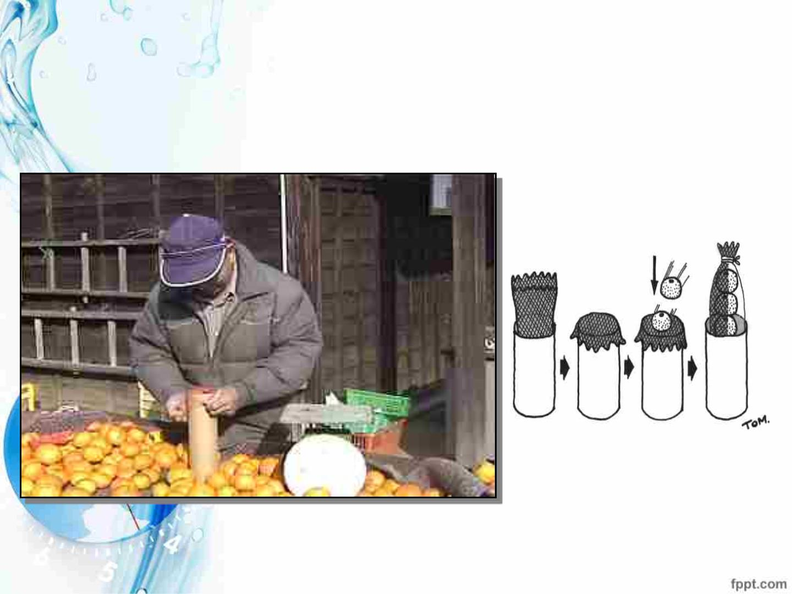
Canꢀyouꢀthinkꢀofꢀaꢀbetterꢀmethodꢀtoꢀpackꢀ
oranges?
ꢀ
Productivity:ꢀ5ꢀnetsꢀperꢀminꢀwithꢀ1ꢀworker
KMꢀ28
2

Slide 29

3
What is TRIZ ?
Teoriya
Resheniya
Izobreatatelskikh
Zadatch
G. S. Altshuller
Theory of Inventive Problem Solving - TIPS

Slide 30
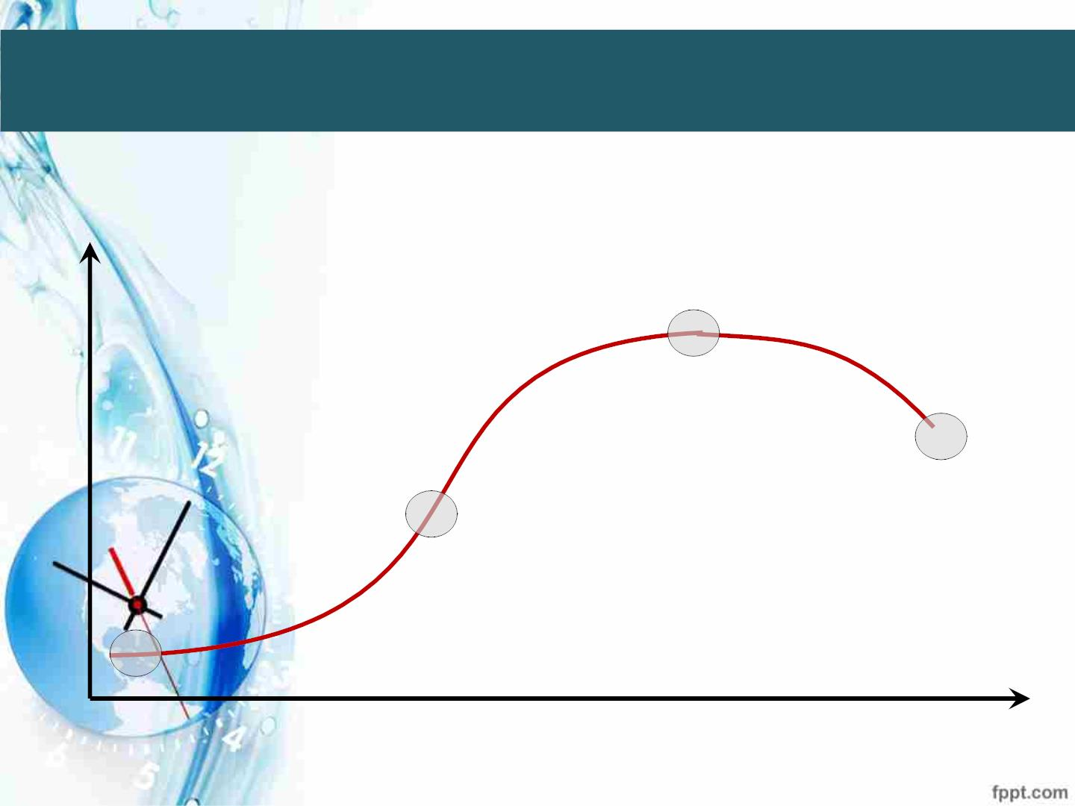
S - Curve
N
3
Mature
4
2
Decline/
Die
Fast Grow
1
Birth
Time

Slide 31
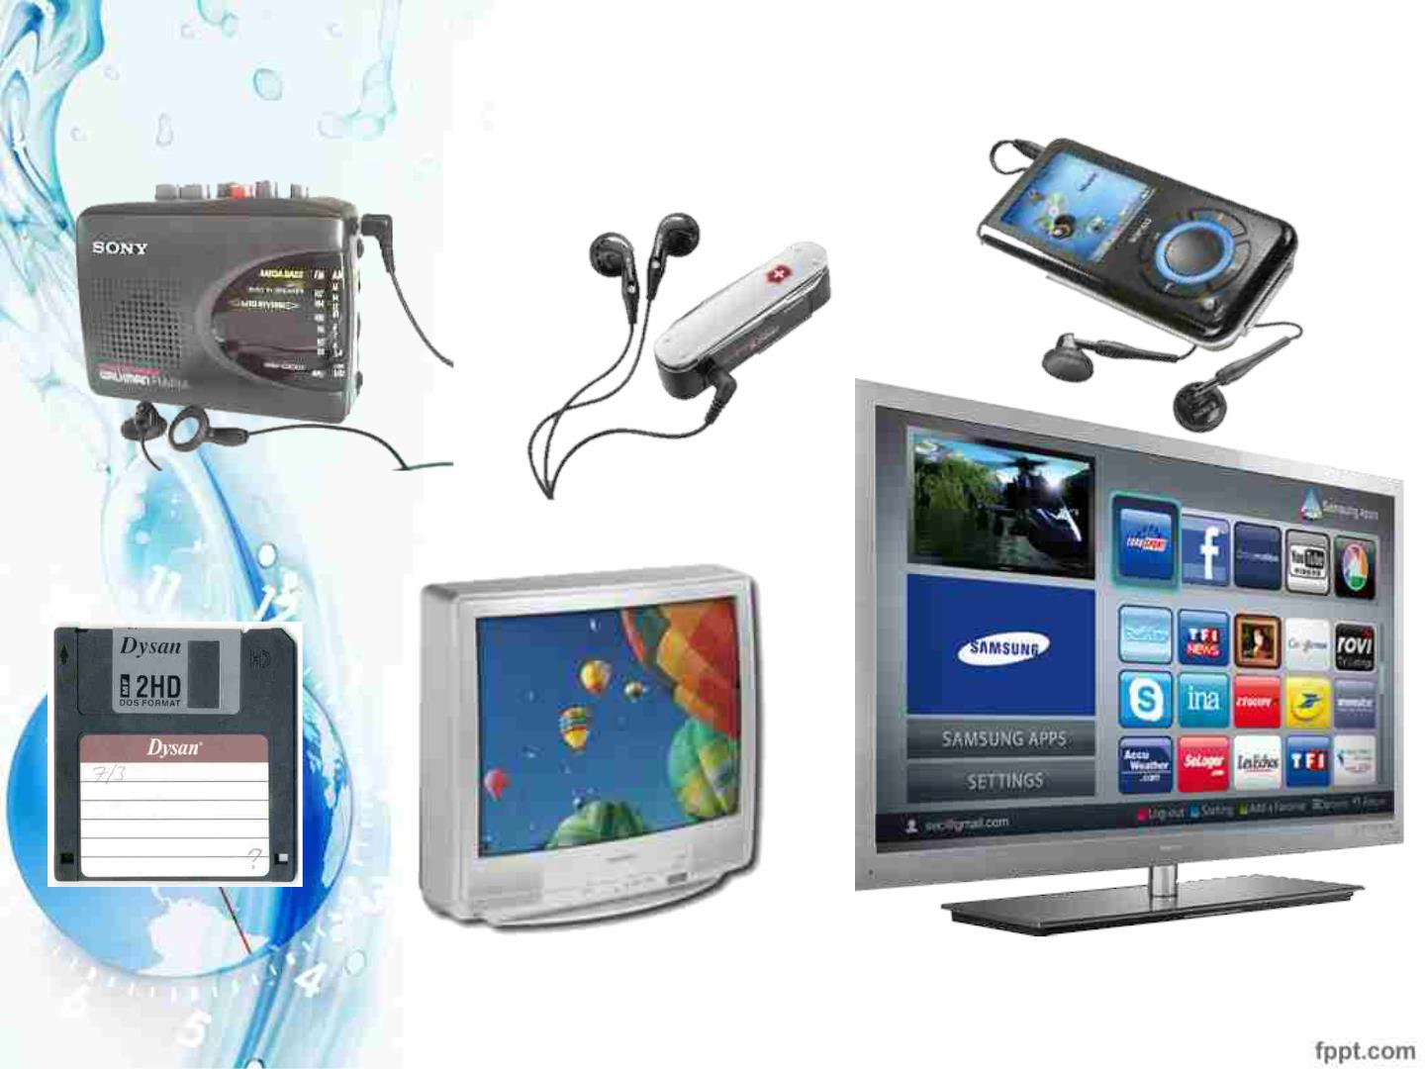
Whereꢀareꢀtheꢀpositionsꢀofꢀtheseꢀproducts?

Slide 32
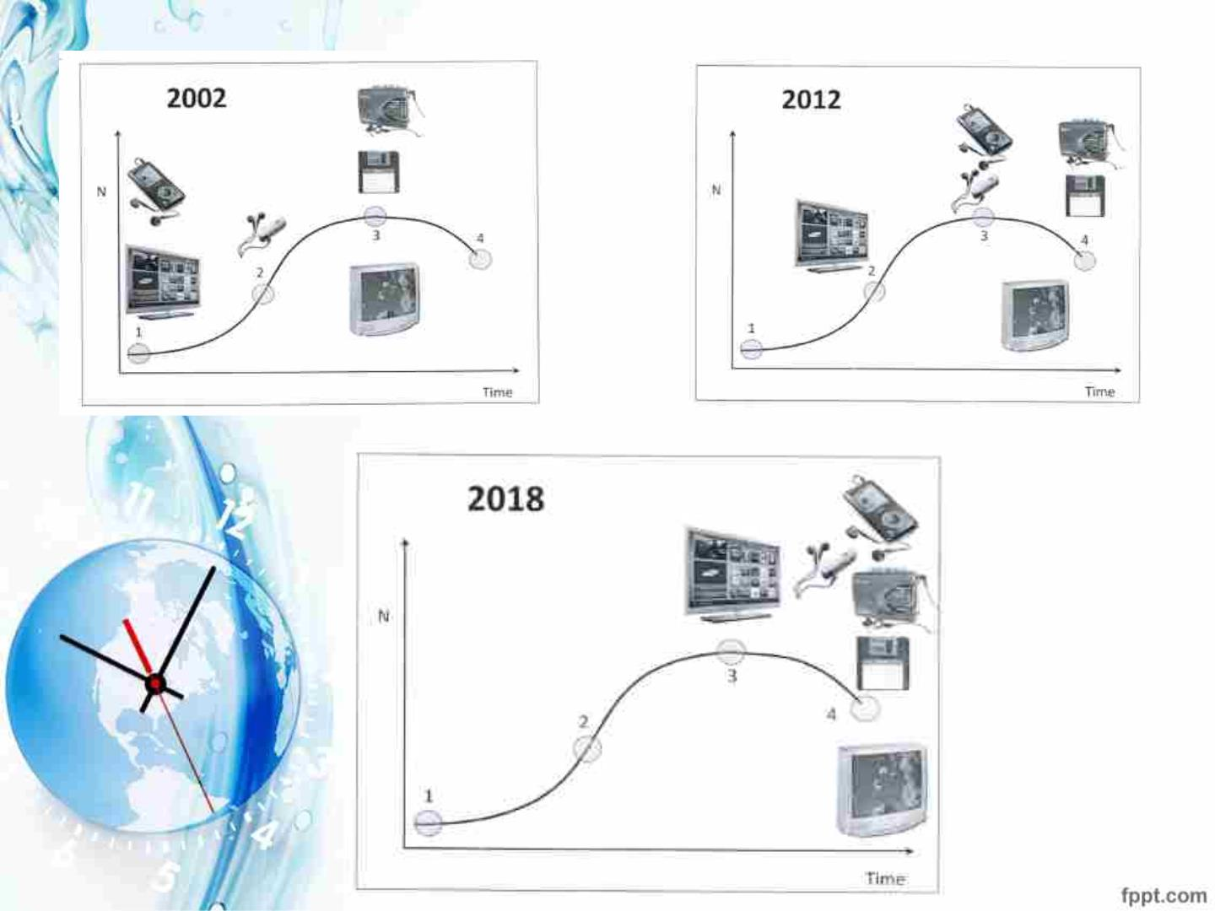

Slide 33

TheoryꢀofꢀInventive Problem Solving
Inventive problems
• Keyꢀcharacteristicꢀ:ꢀProblemꢀwithꢀ
Contradiction
• Solvingꢀtheseꢀproblemsꢀusuallyꢀwillꢀ
leadꢀtoꢀnotableꢀInventions

Slide 34
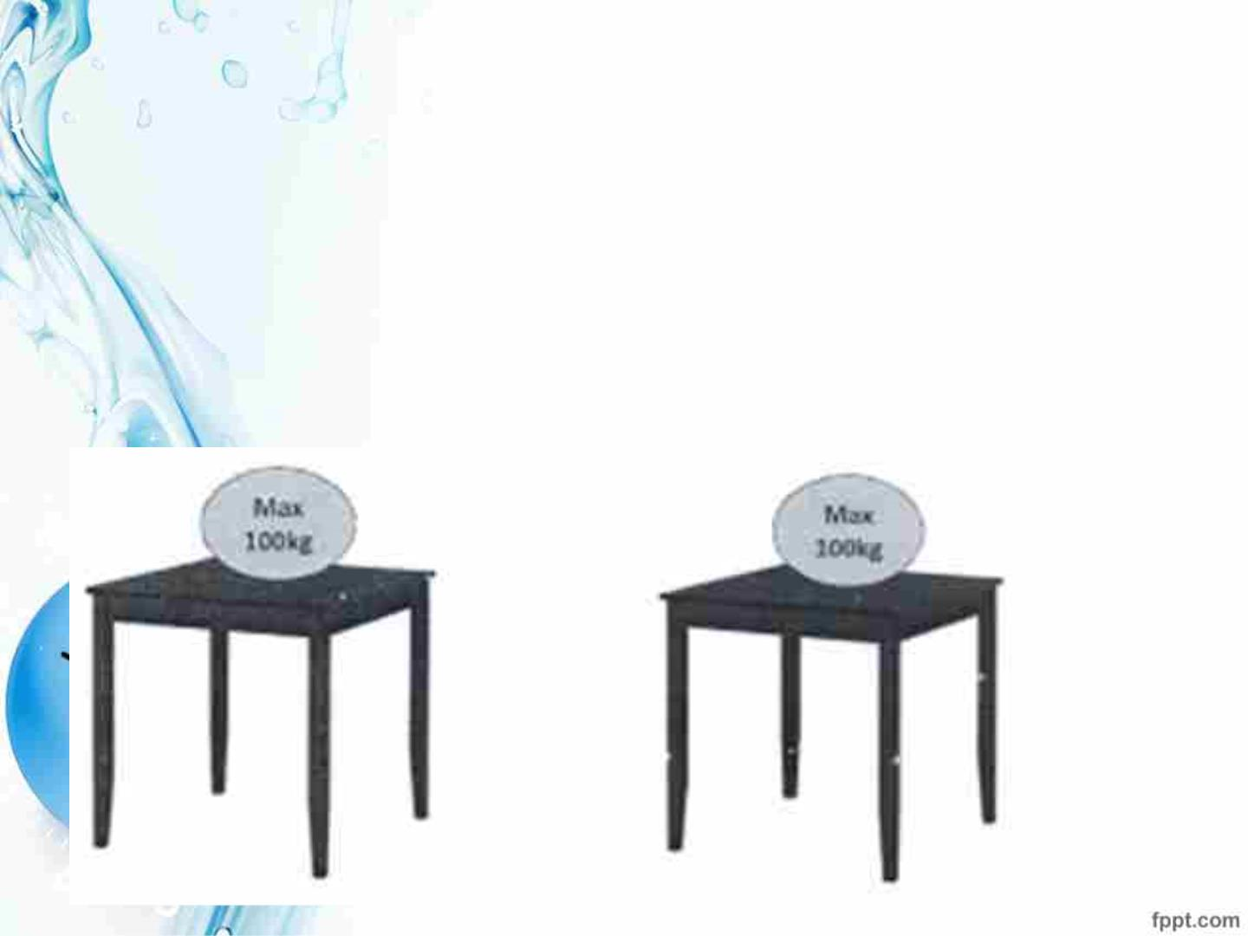
Normal Problem v.s. Inventive Problem
Normal Problem:
I want to table stronger, so
that it can hold 800 kg
Inventive problem:
Iꢀwantꢀtheꢀtableꢀstronger,ꢀsoꢀthatꢀ
itꢀcanꢀholdꢀ800ꢀkg,ꢀBUTꢀitꢀshouldꢀ
notꢀbeꢀbigꢀ&ꢀheavy

Slide 35
NormalꢀProblemꢀv.s.ꢀInventiveꢀProblem
Normal Problem
“ꢀI want to increase the quality of
education”
Inventive Problem
“ꢀI want to increase the quality of
education, and reduce the tution fee”

Slide 36
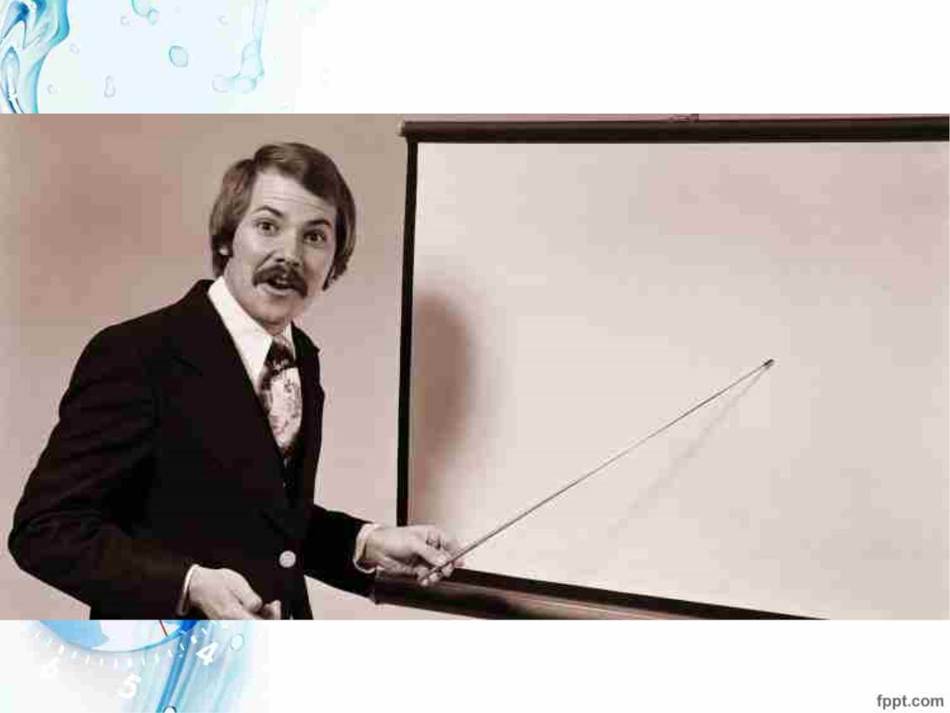
Contradiction
The stick needs to be long
(for teaching) and need to
be short (for keeping in
the bag)

Slide 37

Theꢀtableꢀmustꢀbeꢀbigꢀtoꢀ
serveꢀmanyꢀpeopleꢀandꢀ
mustꢀbeꢀsmallꢀtoꢀpassꢀtheꢀ
door

Slide 38
Traditionallyꢀtheꢀproblemꢀisꢀ
addressedꢀbyꢀcompromise,ꢀ
sacrificeꢀorꢀtrade-off
TRIZ
“ResolveꢀContradiction”

Slide 39
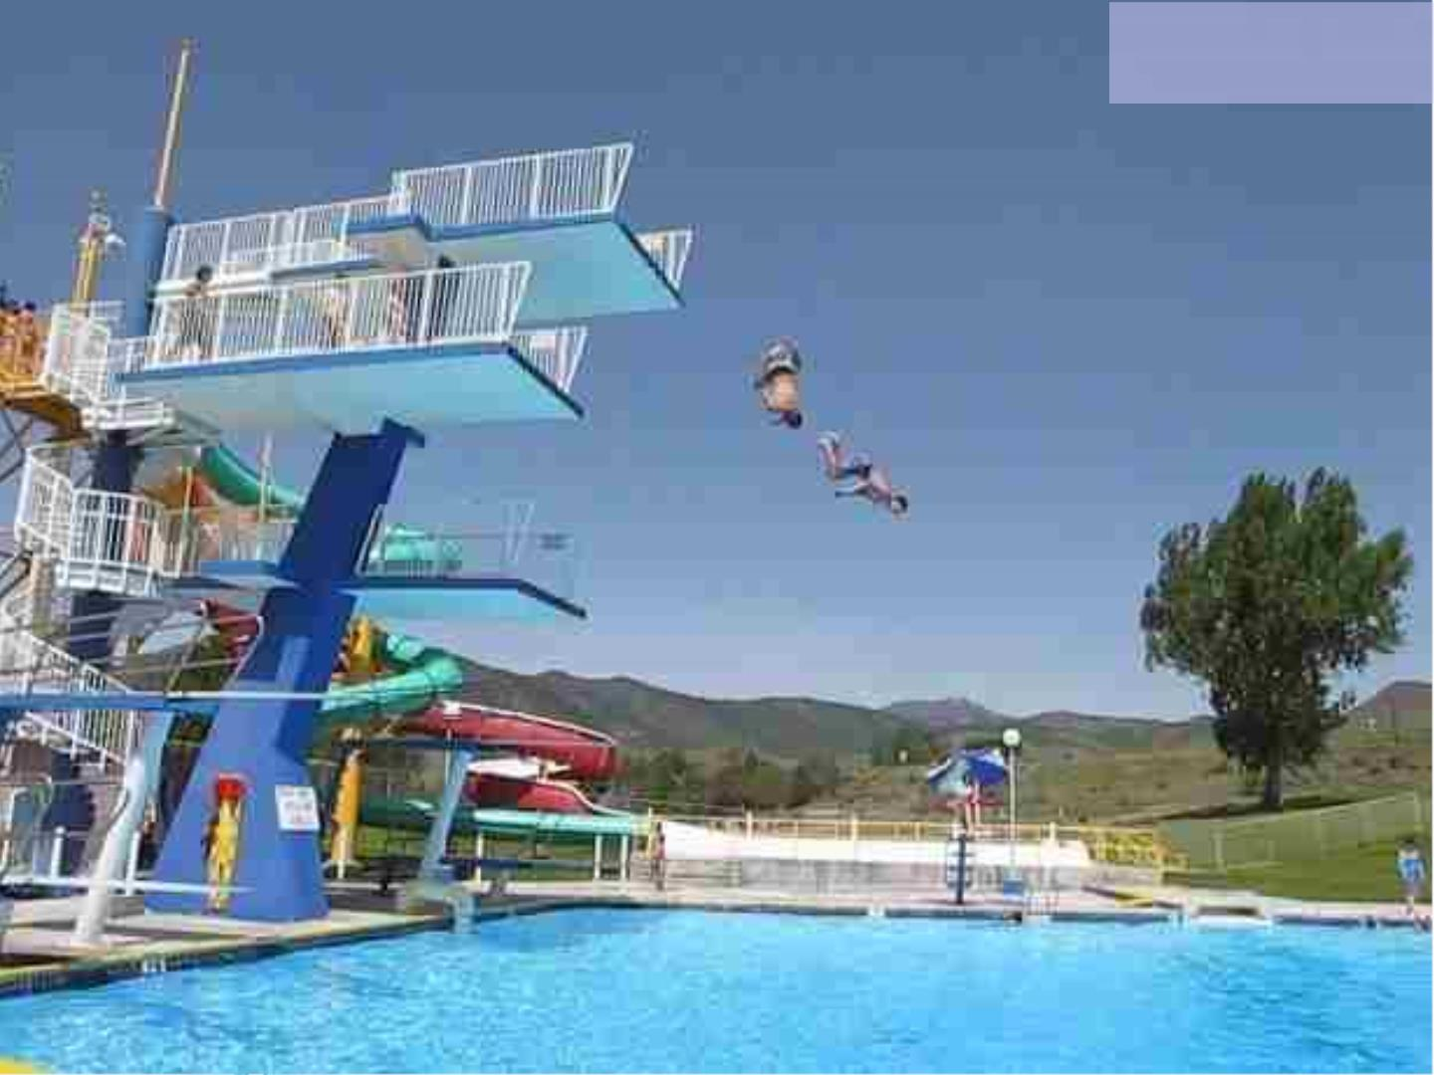
Case 1

Slide 40
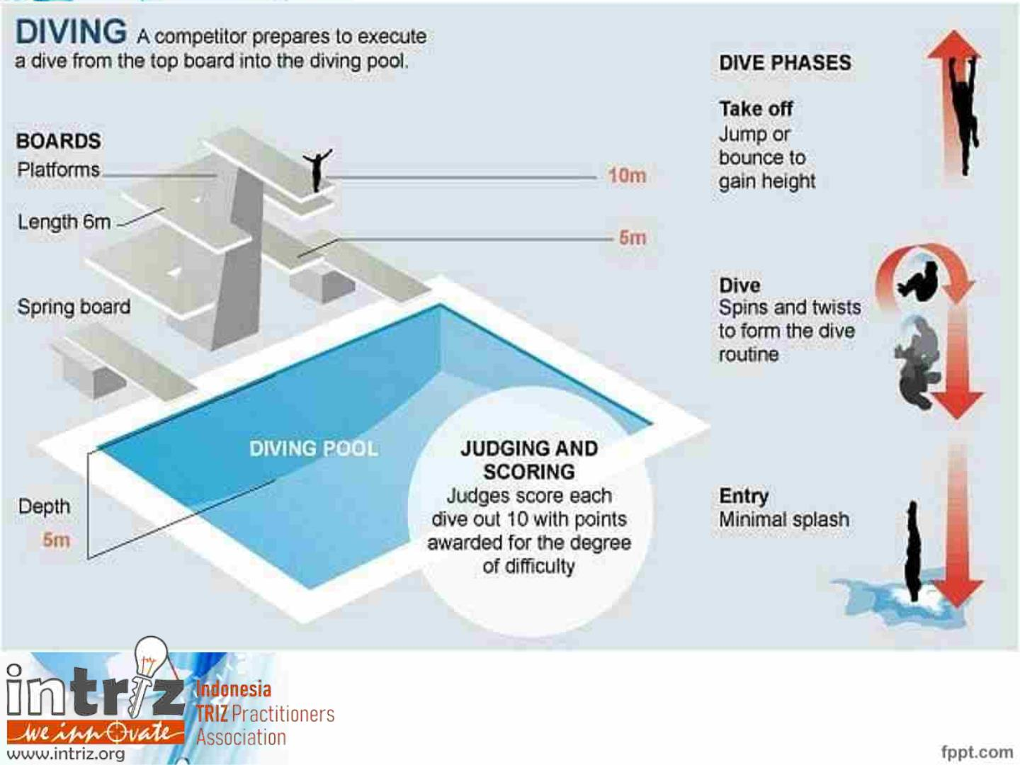

Slide 41
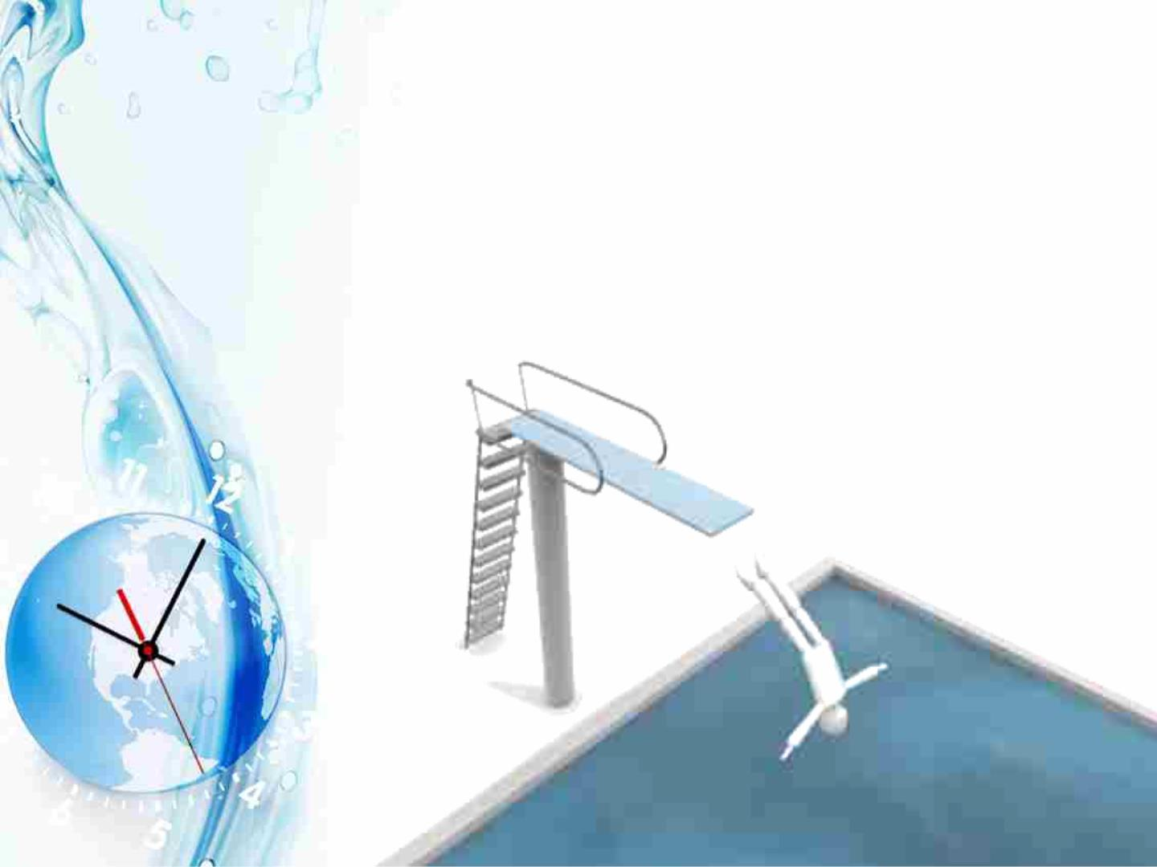
contradictions
n Theꢀplatformꢀneedsꢀtoꢀbeꢀhighꢀ→ꢀforꢀbetterꢀstylesꢀ
n Theꢀplatformꢀneedsꢀtoꢀbeꢀlowꢀ→ꢀforꢀsafetyꢀreason

Slide 42

TRIZ Solution → SOFTEN the water

Slide 43

How does TRIZ comeꢀupꢀwithꢀtheꢀideaꢀofꢀ
softening the water
Softening water forꢀdivingꢀisꢀanꢀexampleꢀ
ofꢀTRIZꢀInventiveꢀPrincipleꢀ#35ꢀ
“Parameter Change”

Slide 44

Trimming= Tool TRIZ
TrimmingꢀisꢀaꢀmethodꢀofꢀeliminatingꢀComponentsꢀfromꢀ
anꢀEngineeringꢀSystemꢀtoꢀreduceꢀorꢀeliminateꢀtheꢀ
disadvantagesꢀofꢀthoseꢀtrimmedꢀComponents
Trimmingꢀisꢀusedꢀtoꢀincreaseꢀtheꢀ
efficiencyꢀandꢀreduceꢀtheꢀcostꢀofꢀ
theꢀEngineeringꢀSystemꢀ

Slide 45
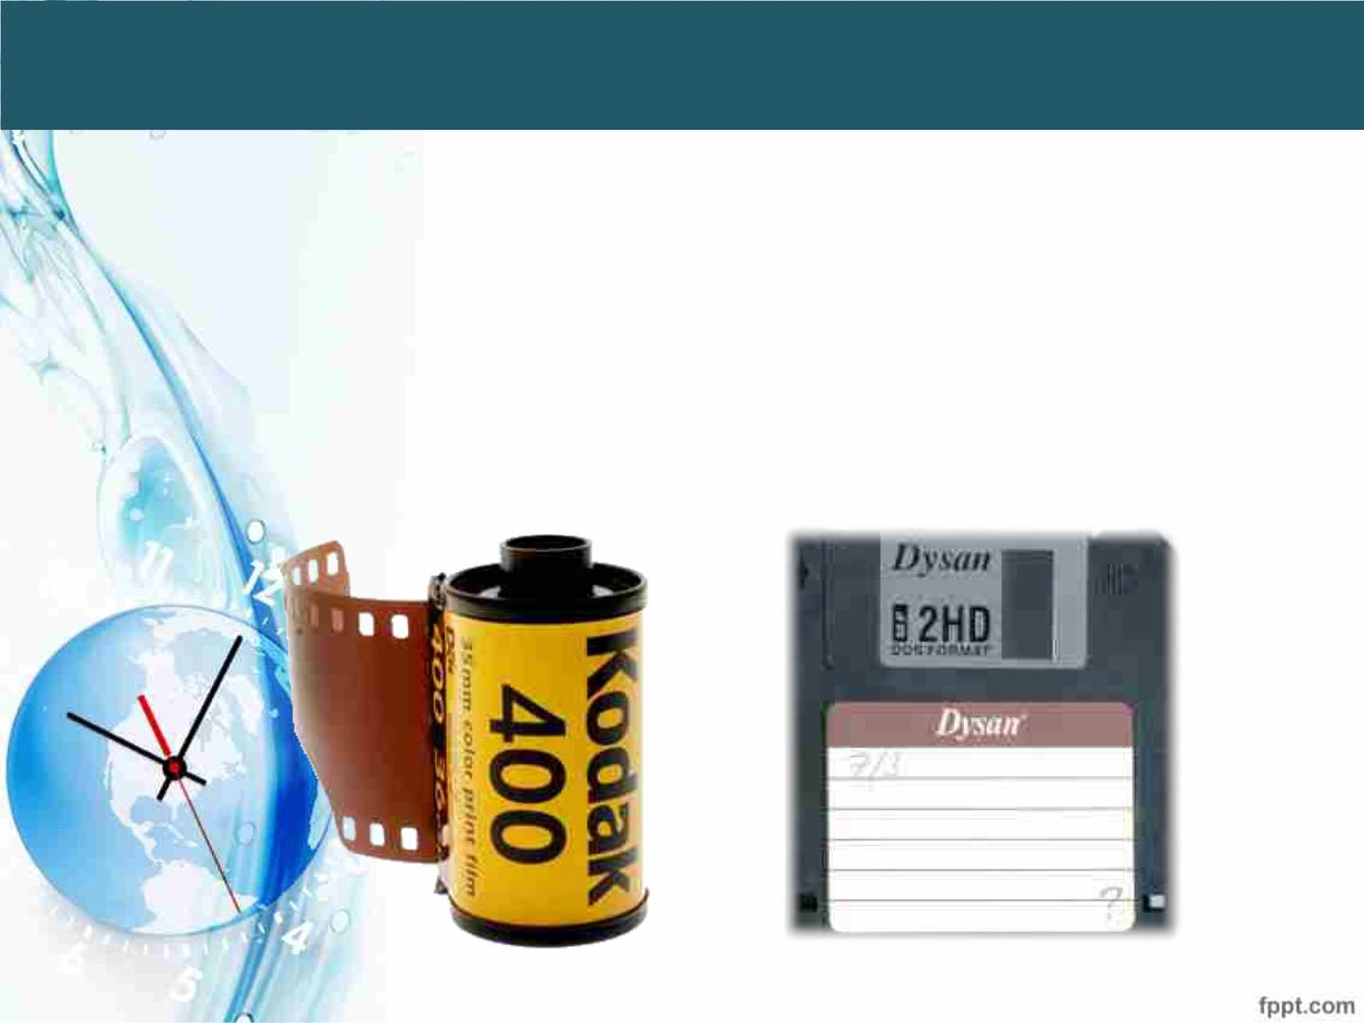
Trimming Rules
Rule A
“TheꢀFunctionꢀisꢀnotꢀneededꢀanyꢀmoreꢀbecauseꢀtheꢀ
ObjectꢀofꢀtheꢀFunctionꢀnoꢀlongerꢀexists”

Slide 46
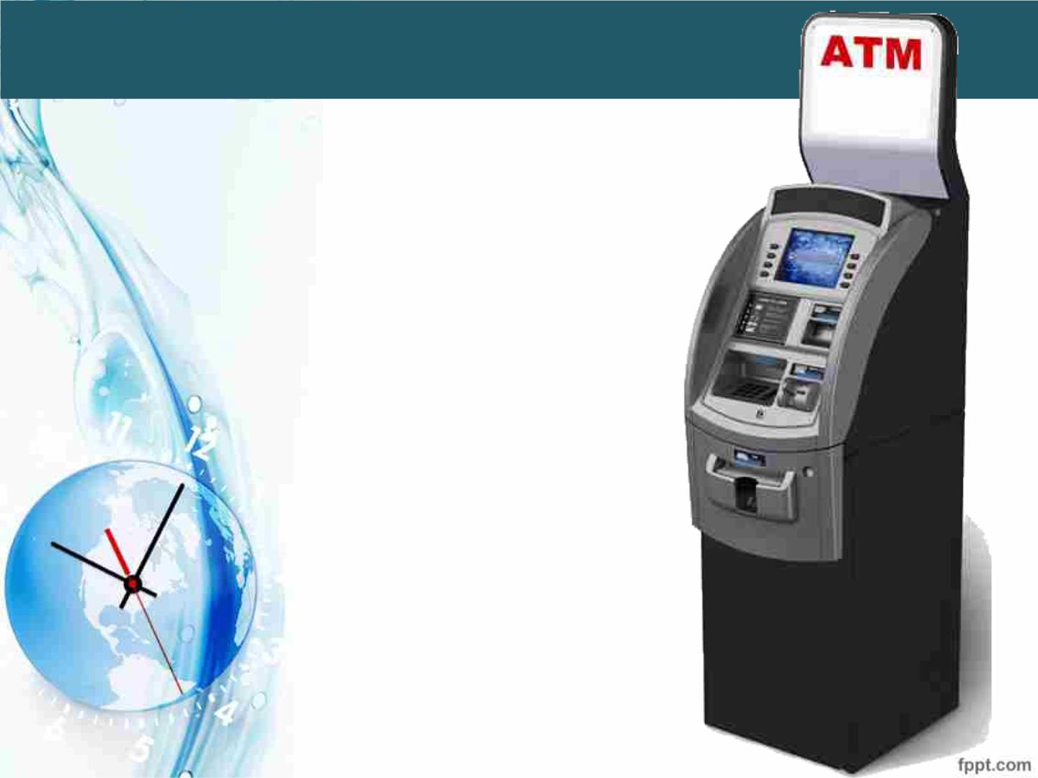
Trimming Rules
Rule B
“TheꢀObjectꢀbeingꢀworkedꢀbyꢀtheꢀ
FunctionꢀperformsꢀtheꢀFunctionꢀ
itselfꢀ”

Slide 47
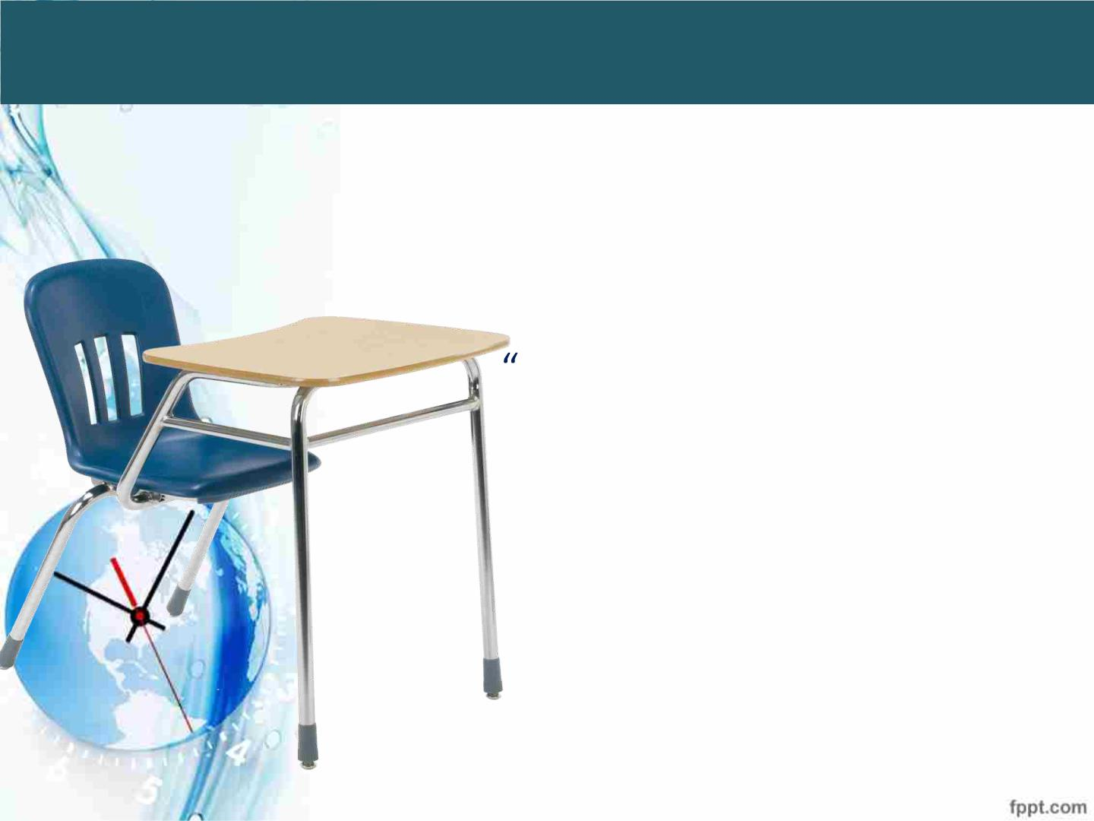
Trimming Rules
Rule C
TheꢀFunctionꢀisꢀtransferredꢀtoꢀ
anotherꢀComponentꢀinꢀtheꢀ
SystemꢀorꢀSupersystemꢀ”

Slide 48
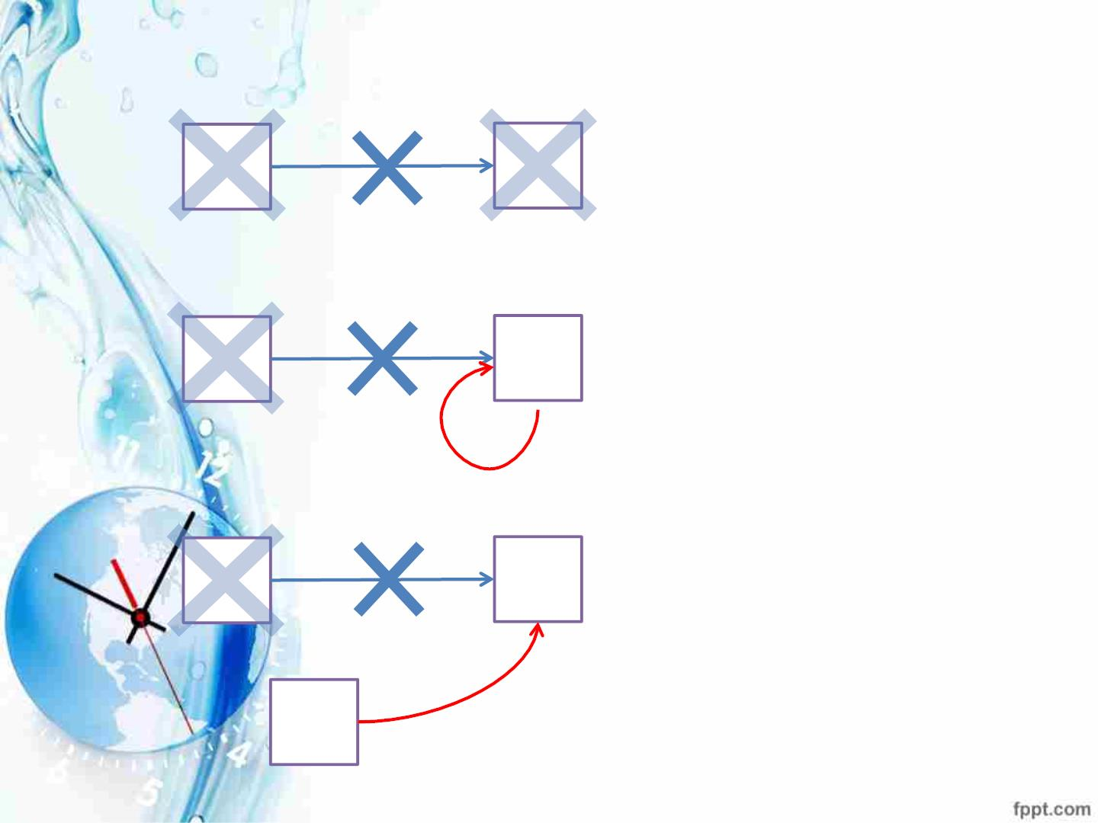
A
A
B
B
Rule A
Rule B
A
B
Rule C
C

Slide 49
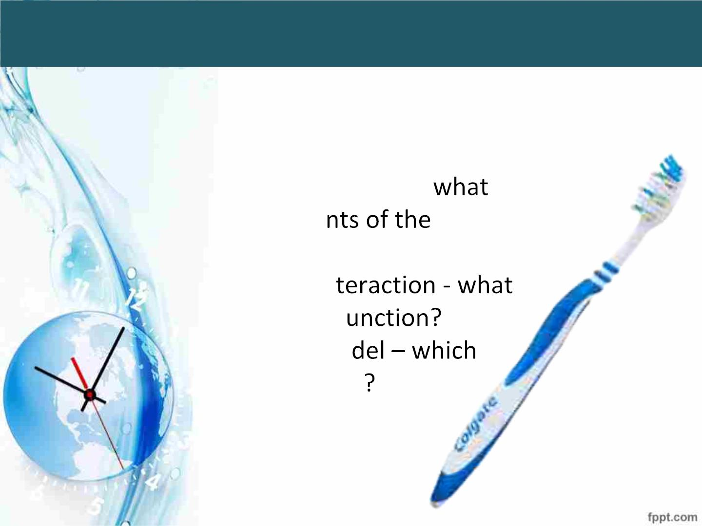
Exercise - Trimming Case Study #1
❶
Howꢀdoꢀyouꢀtrimꢀaꢀtoothbrush?
Stepꢀ1:ꢀDoꢀaꢀcomponentꢀanalysisꢀ-ꢀ
areꢀtheꢀcompone
system?
Stepꢀ2:ꢀUnderstandꢀtheꢀin
isꢀtheꢀmainꢀusefulꢀf
Stepꢀ3:ꢀBuildꢀaꢀfunctionꢀmo
partꢀcanꢀbeꢀtrimmed

Slide 50

Exercise - Trimming Case Study #1
❷
Whichꢀtrimmingꢀrulesꢀdidꢀyouꢀapply?
RuleꢀA:ꢀYouꢀdon’tꢀneedꢀtheꢀfunctionꢀanymore
RuleꢀB:ꢀTheꢀobjectꢀperformsꢀtheꢀfunctionꢀitself
RuleꢀC:ꢀSomeꢀotherꢀcomponentsꢀdoesꢀtheꢀfunctionꢀ
❸
Whatꢀdoesꢀitꢀlookꢀlike?

Slide 51

Exerciseꢀ-ꢀTrimmingꢀCaseꢀStudyꢀ#1
Whatꢀisꢀtheꢀmain useful
function ofꢀaꢀtoothbrush?
→ꢀToꢀremoveꢀplaqueꢀfromꢀteeth

Slide 52
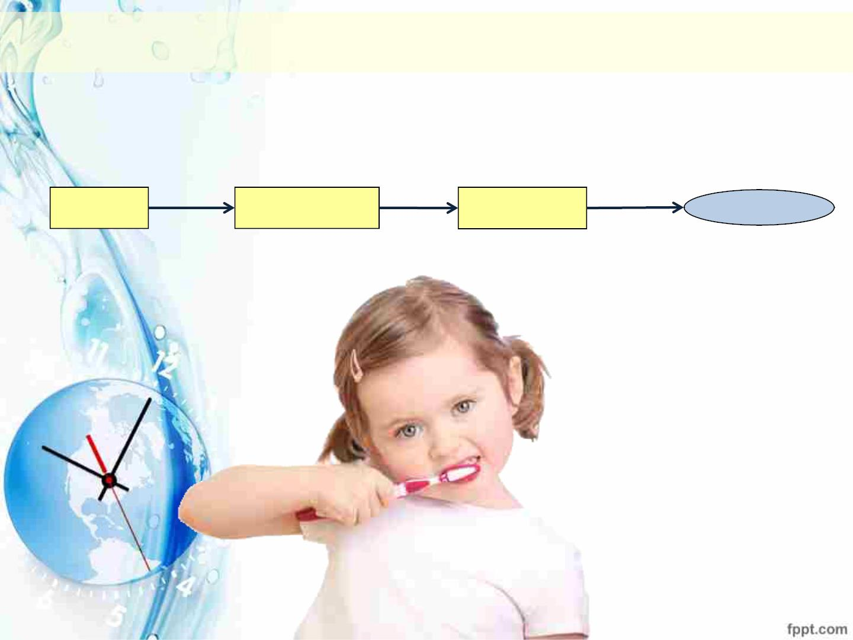
PerformꢀFunction Analysis ofꢀaꢀtoothbrush
hold
hold
remove
Hand
Handle
Bristles
Food

Slide 53
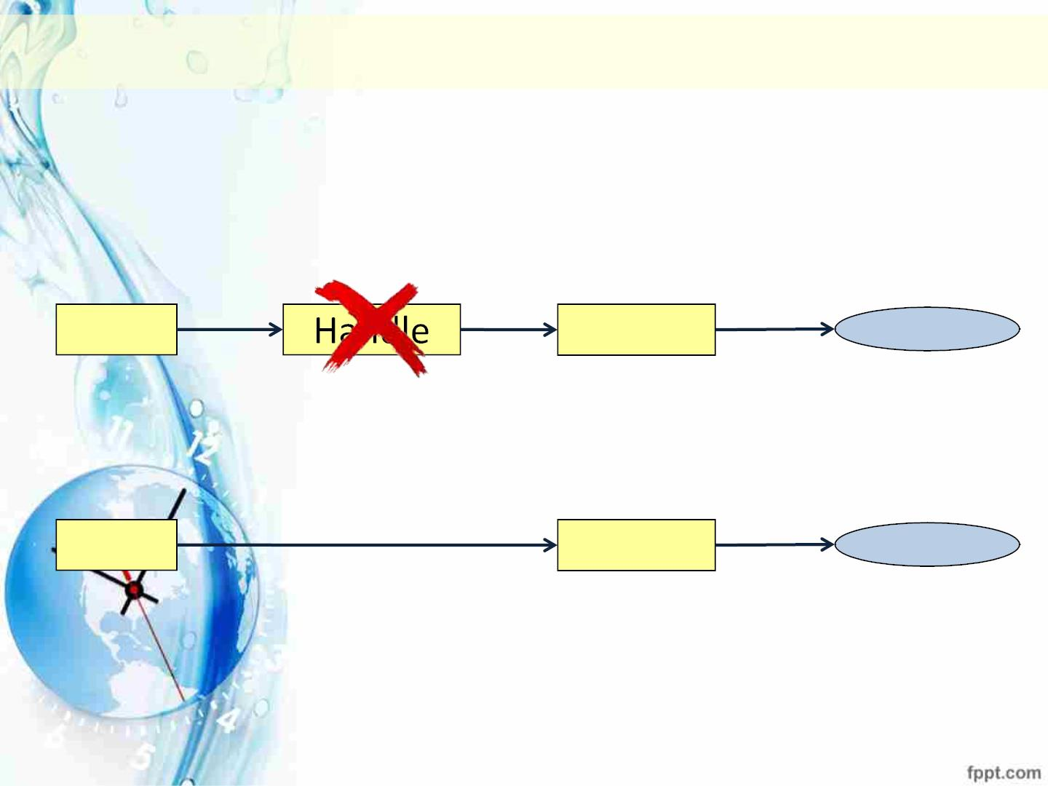
PerformꢀTrimming.
Whichꢀtrimmingꢀrulesꢀdidꢀyouꢀapply?
Rule C:ꢀSomeꢀotherꢀcomponentsꢀdoesꢀtheꢀfunctionꢀ
hold
hold
remove
Hand
Hand
Bristles
Bristles
Food
Food
hold
remove
What does it look like?

Slide 54
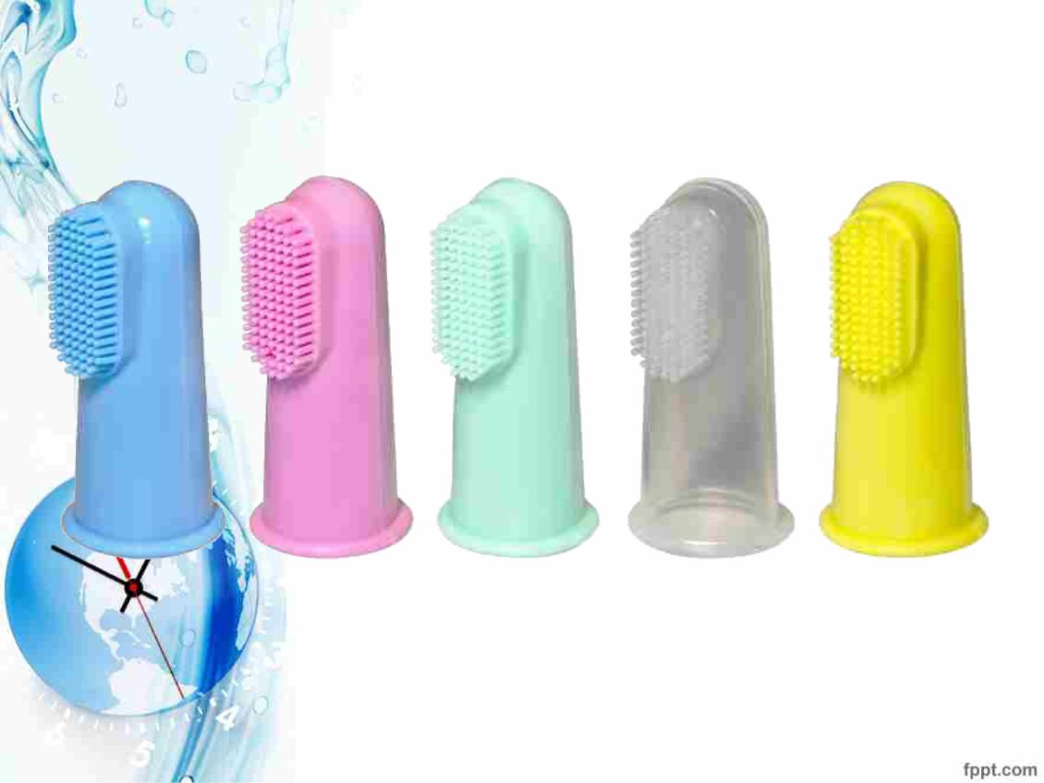

Slide 55
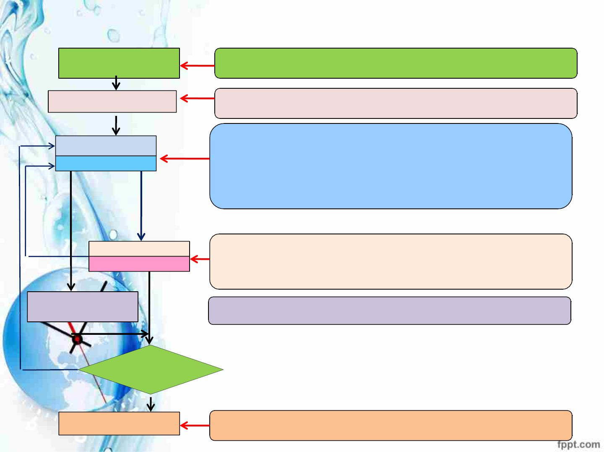
Contoh hasil inovasi Model Uji Kompetensi Terpadu di SMK Bidang Otomotif
PengembanganꢀStandarꢀ
Kompetensi
1. SKKNIꢀdanꢀSpektrumꢀKemendikbud
2. Kebutuhanꢀindustri
ꢀ
PengembanganꢀKurikulum
1. MoU/perjanjianꢀkerjasamaꢀantaraꢀSMK-DUDI
2. Sinkronisasiꢀkurikulumꢀdenganꢀmelibatkanꢀindustriꢀsecaraꢀaktif
PembelajaranꢀdiꢀSMK
SMKꢀdanꢀIndustri
1. Modelꢀpembelajaranꢀberbasisꢀkompetensi/CBT
2. Skill passportꢀmeliputiꢀbasic skillꢀ(SMK)ꢀdanꢀworking skillꢀ(DUDI)
3. Siswaꢀdibekaliꢀdenganꢀsoft skillꢀmelaluiꢀmateriꢀsiswaꢀber-Kaizen
4. Siswaꢀmelakukanꢀprakerinꢀdenganꢀmemilihꢀpadaꢀfokusꢀclusterꢀkompetensiꢀdanꢀmendapatꢀ
persetujuanꢀindustri.
5. Siswaꢀdapatꢀmelakukanꢀujiꢀkompetensiꢀdiꢀtempatꢀkerjaꢀmelaluiꢀpekerjaanꢀriil.
6. Pembimbingꢀindustriꢀmengujiꢀkompetensiꢀsiswaꢀ
Kompeten
Belumꢀ
kompeten
Belumꢀ
kompeten
UjiꢀKompetensi
SMKꢀatauꢀIndustri
1. TempatꢀUjiꢀKompetensi/TUK
2. AsesorꢀsilangꢀdenganꢀSMKꢀꢀlain
3. LSPP-1ꢀmelakukanꢀujiꢀkompetensiꢀ
4. Ujiꢀkompetensiꢀdilakukanꢀmelaluiꢀsimulasiꢀkerja
VerifikasiꢀolehꢀLSPP-1/ꢀ
AsosiasiꢀIndustri
Kompeten
1. BuktiꢀujiꢀkompetensiꢀdalamꢀSkill passport
ꢀ
Tidak
Apakahꢀhasilnyaꢀ
sesuaiꢀkriteria?
Ya
PenerbitanꢀSertifikat
1. AdaꢀjaminanꢀꢀkompetensiꢀbagiꢀlulusanꢀSMK
2. Diakuiꢀolehꢀlembagaꢀsertifikasiꢀprofesi

Slide 56
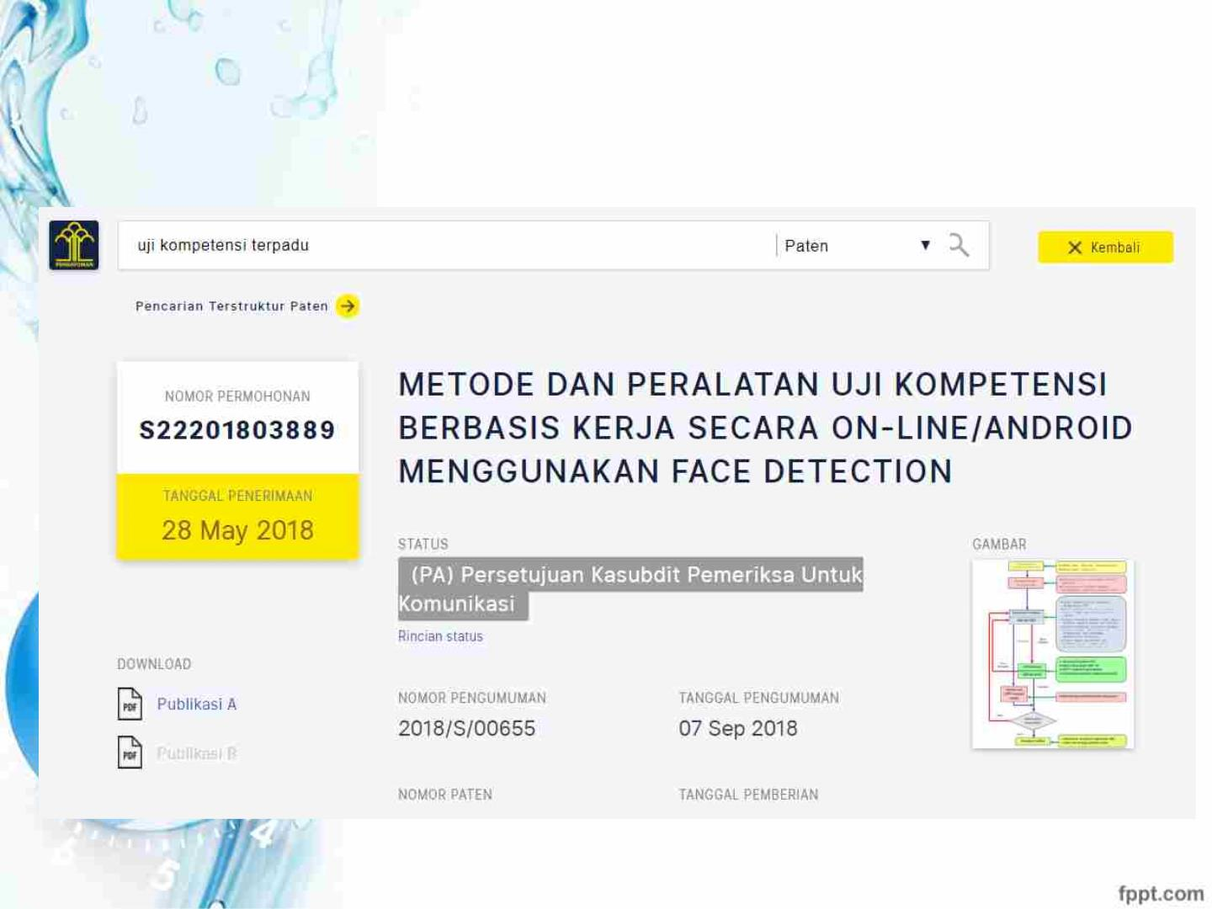
CONTOH HASIL INOVASI YANG DI CATATKAN DALAM KEKAYAAN INTELEKTUAL KEMKUMHAM
Patenꢀsederhana

Slide 57
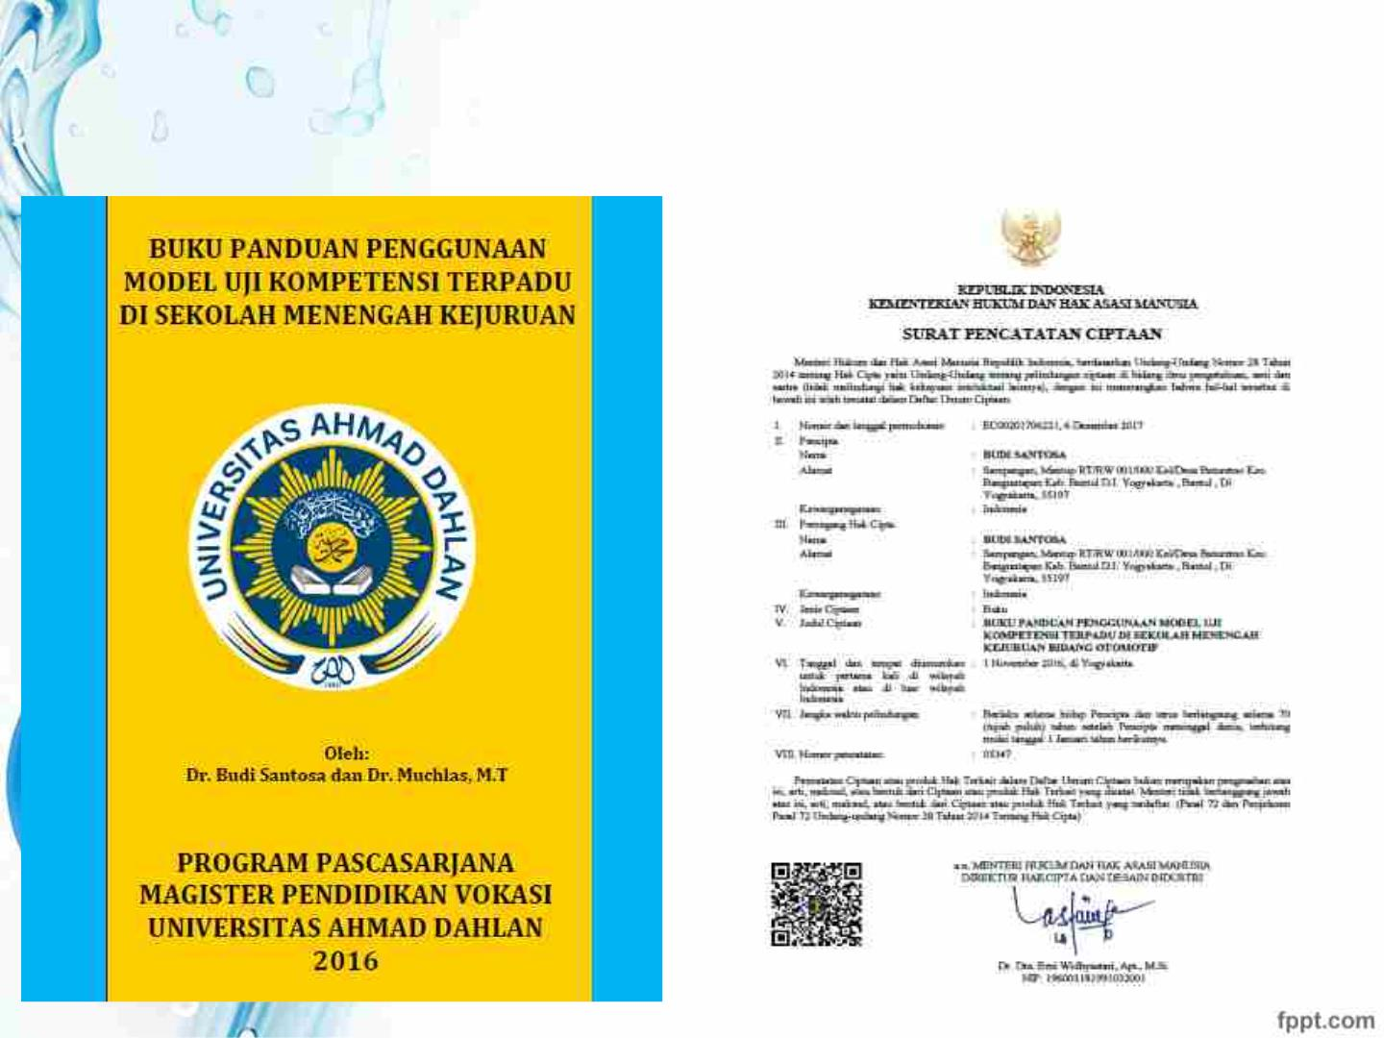
CONTOH HASIL INOVASI YANG DI CATATKAN DALAM KEKAYAAN INTELEKTUAL KEMKUMHAM
HakꢀCipta

Slide 58
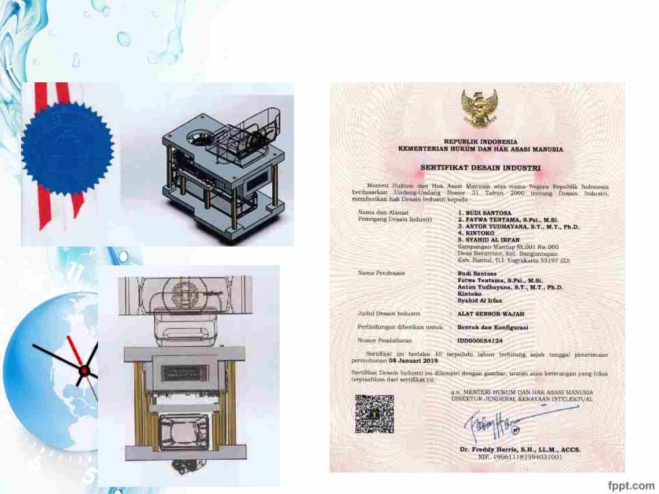
CONTOH HASIL INOVASI YANG DI CATATKAN DALAM KEKAYAAN INTELEKTUAL KEMKUMHAM
DesainꢀIndustri

Slide 59

Matur
nuwun

